Slide 1

TUTOR TIME

Slide 2
תיאור המערכת המתוכננת

Slide 3
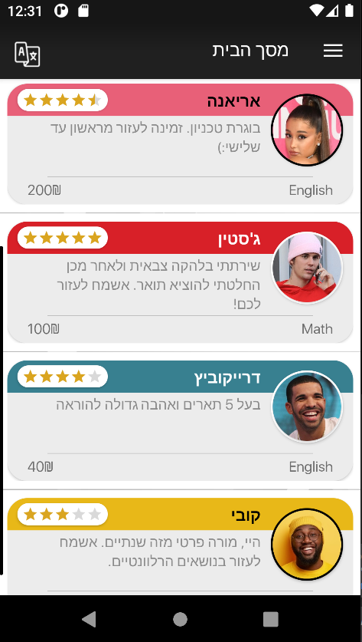
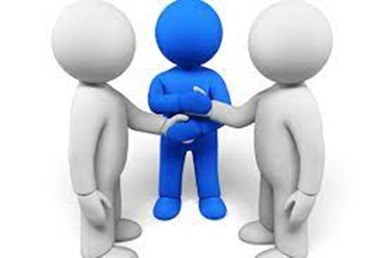
מערכת
המערכת מספקת מתן אפשרות תיווך בין מורים פרטיים ללקוחות ע"י ממשק נוח וחיפוש מתקדם.

Slide 4
מערכת
מורים פרטיים
לקוחות
האפליקציה מאפשרת למורים פרטיים להגדיר פרופיל מדיוק שיספק להם לקוחות פוטנציאלים.
האפליקציה מאפשרת ללקוחות למצוא מורים פרטיים בקלות וביעילות תוך יצירת קשר עם המורים הרצויים דרך צ'אט או מספר טלפון ודירוגם מתוך כרטיסיית המורה.

Slide 5



מטרות
שיפור אמינות בהעסקת מורה מתאים.
עידוד הפחתת המחירים ע"י יצירת תחרות.
התאמת המערכת לדור הצעיר.

Slide 6



מתחרים
יד 2
LAMA
MyMentor

Slide 7
דרישות מרכזיות

Slide 8
דרישות המערכת
מתן אפשרות להזנת פרטים באופן מפורט לגבי כישורי המורה במקצוע המיועד.
שמירה עקבית של נתוני המערכת במסד נתונים ייחודי כפי שהוזנו.
אפשרויות חיפוש מתקדמות (לפי: מקצוע, אזור מגורים, פרונטלי\מקוון ומחיר)
זמינות של 24/7.
ממשק יעיל ונוח עבור המשתמש.

Slide 9
תרשימי המערכת

Slide 10
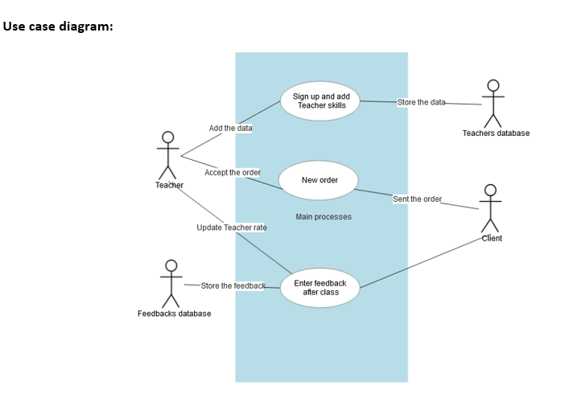
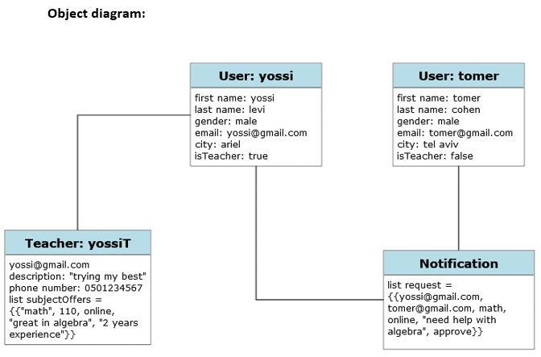
דיאגרמות

Slide 11
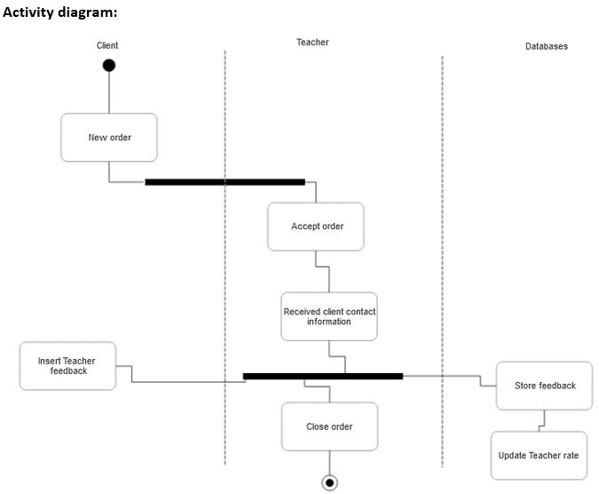
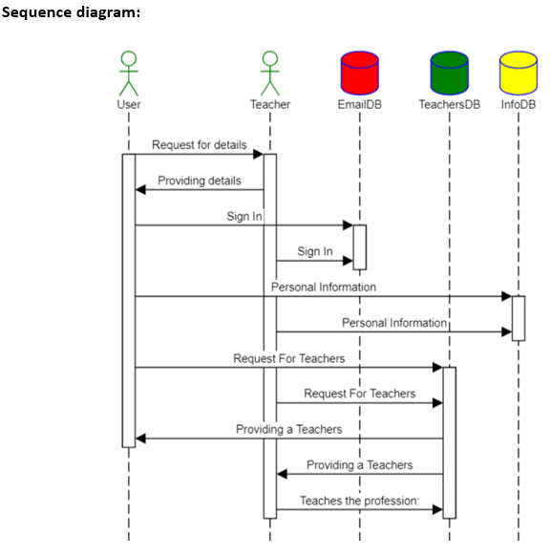
דיאגרמות

Slide 12
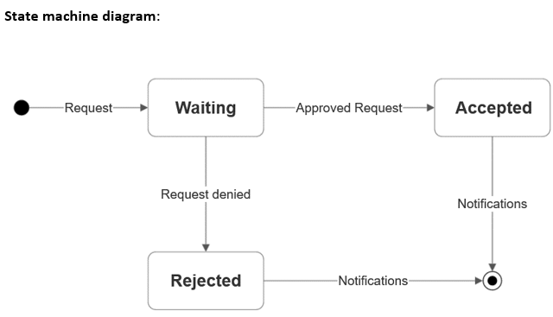
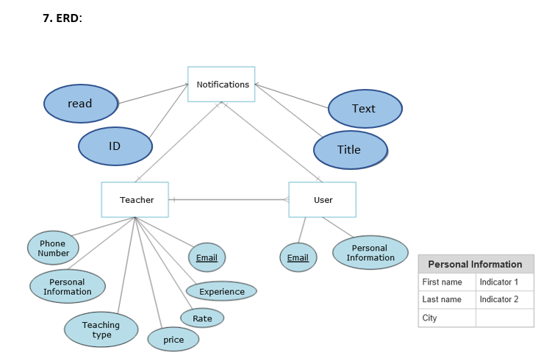
דיאגרמות

Slide 13
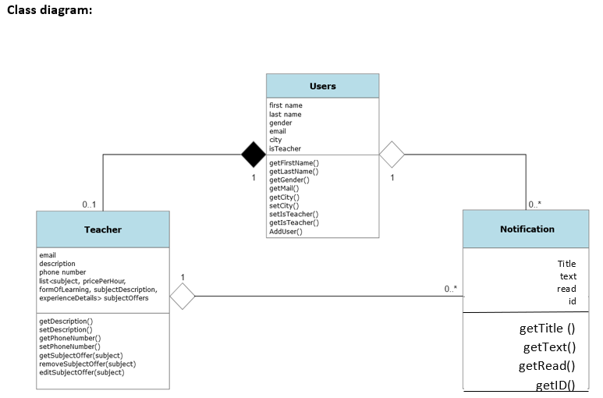
דיאגרמות

Slide 14
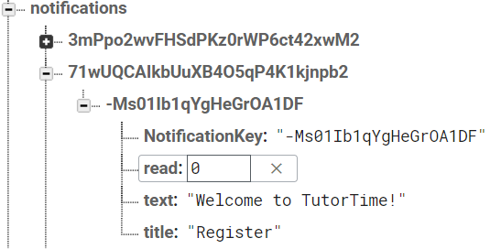
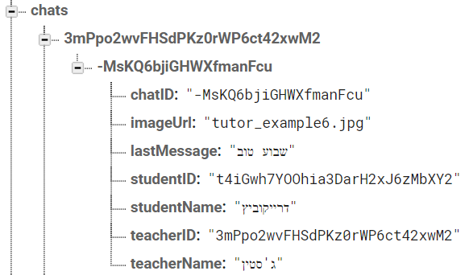
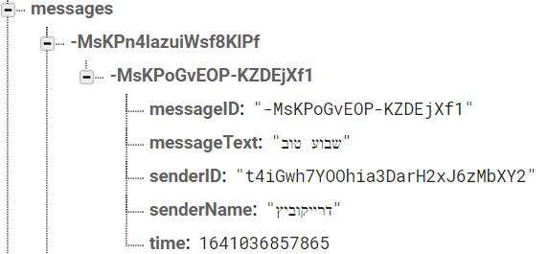
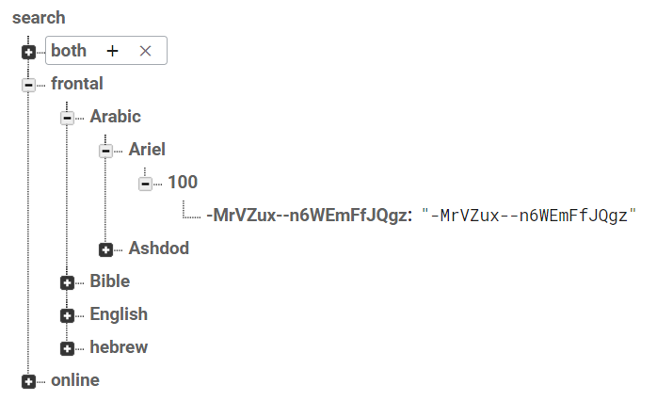
REAL TIME DATABASE

Slide 15
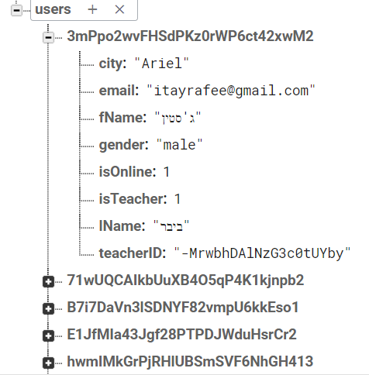
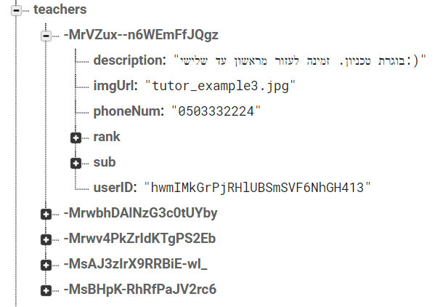
REAL TIME DATABASE

Slide 16
תיאור המערכת בפועל

Slide 17
ספריות
במימוש המערכת השתמשנו במספר ספריות חיצוניות:
Palette – ספרייה בה השתמשנו לצורך מימוש עיצוב דינאמי ע"י התאמת עיצוב האפליקציה לתמונה של המשתמש (התאמת צבע דומיננטי/תוסס).
Material – ספרייה הכוללת אלמנטים עיצוביים כדוג’ TextView וכו’.
Glide – ספרייה בה השתמשנו לצורך שמירת תמונות במטמון על מנת להאיץ את זמן טעינת התמונות.

Slide 18
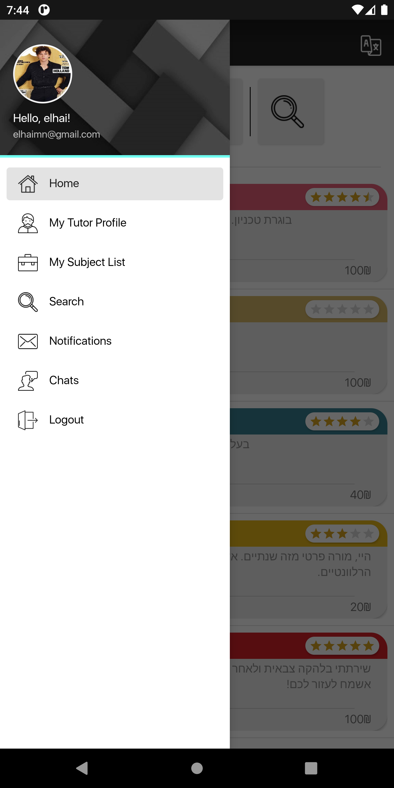
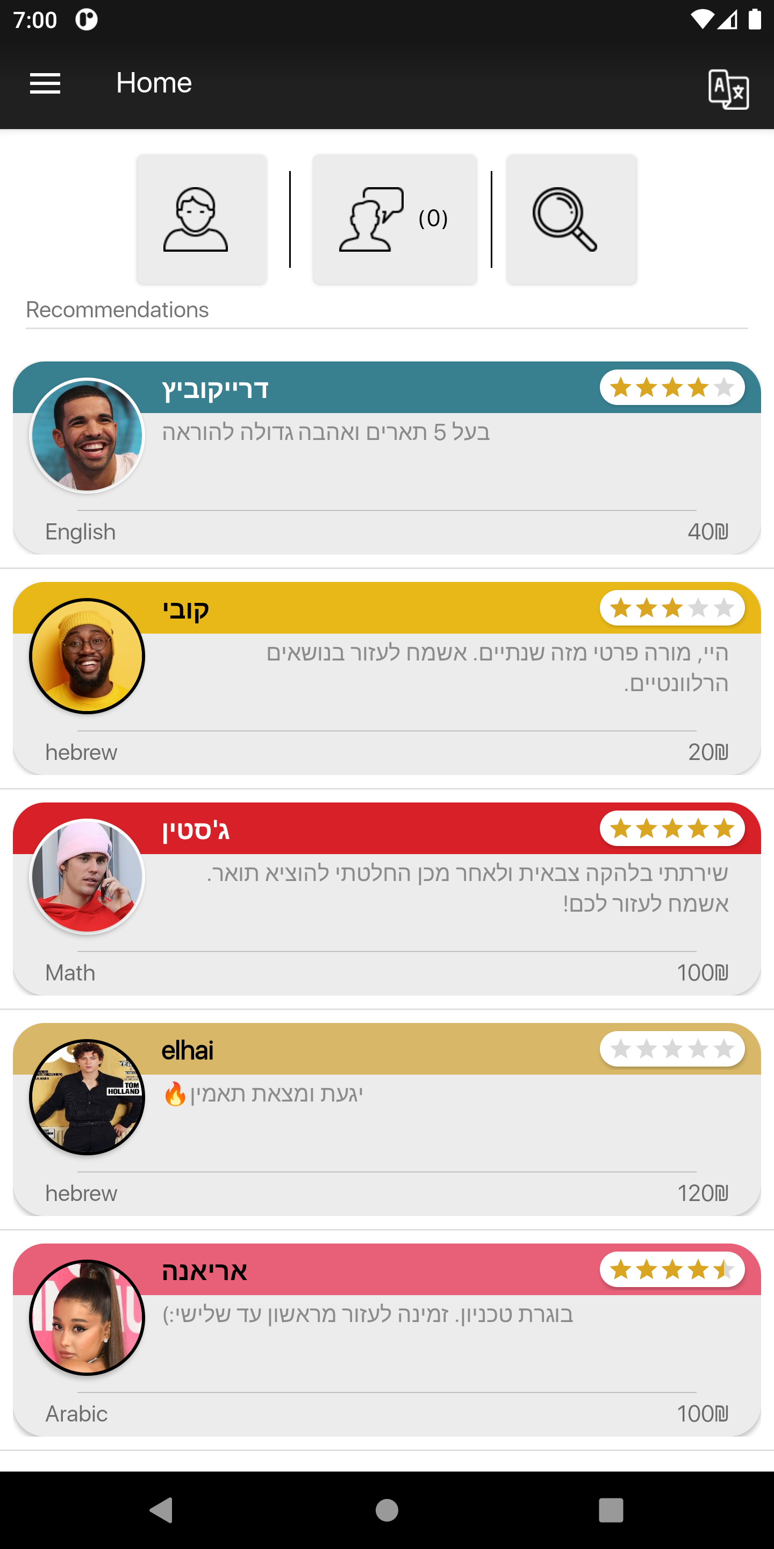
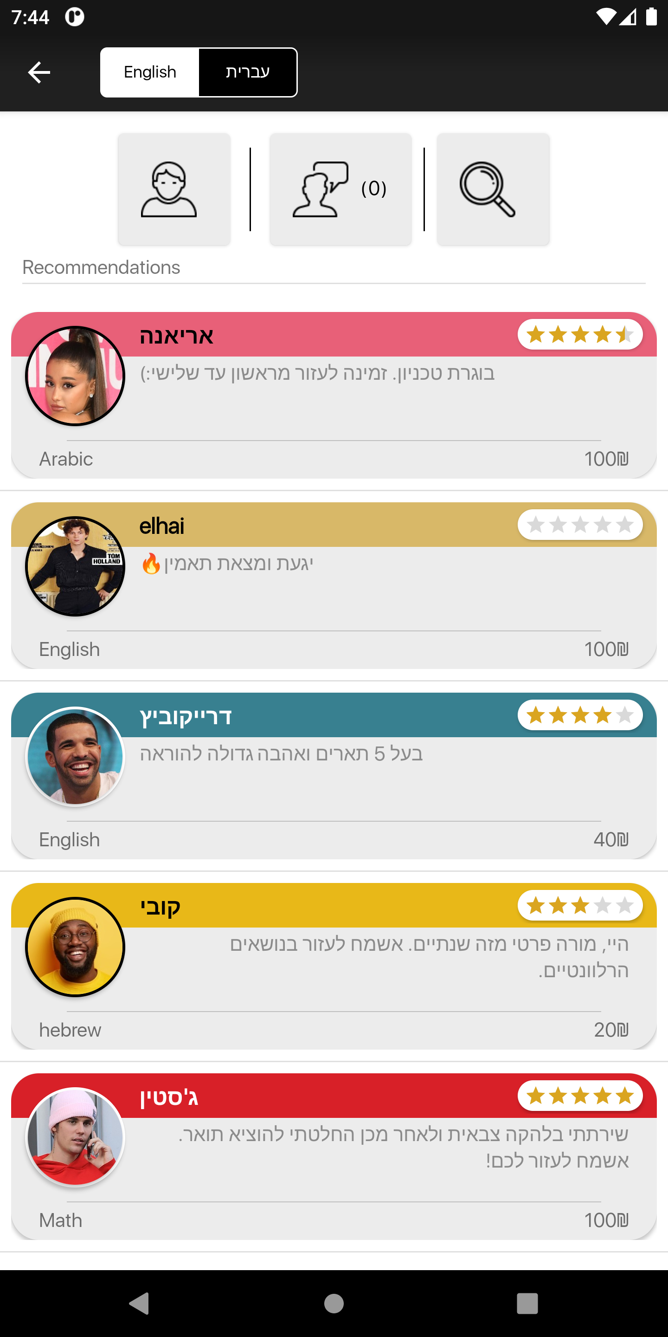
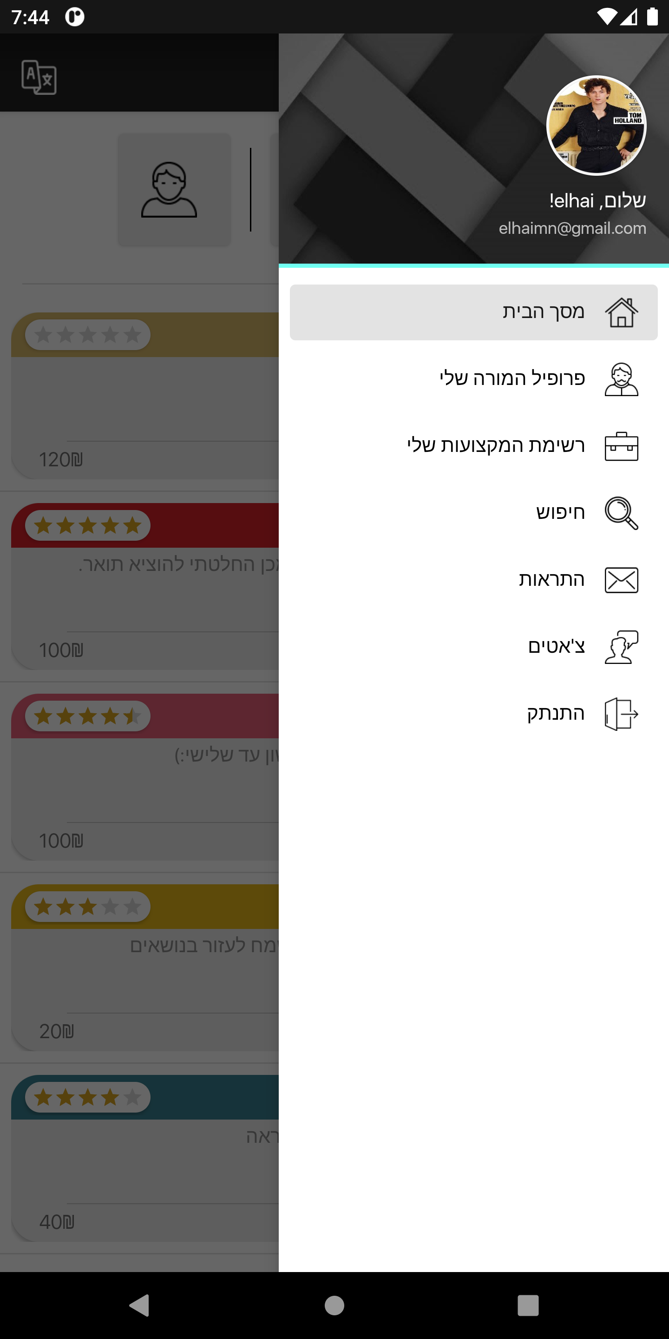
בחירת שפה
בחירת שפת האפליקציה:
למשתמש ניתנת אפשרות בכל עת לבחור את השפה בה תוצג האפליקציה (עברית/ אנגלית). ע"י לחיצה על האייקון בשורת התפריט למעלה.

Slide 19
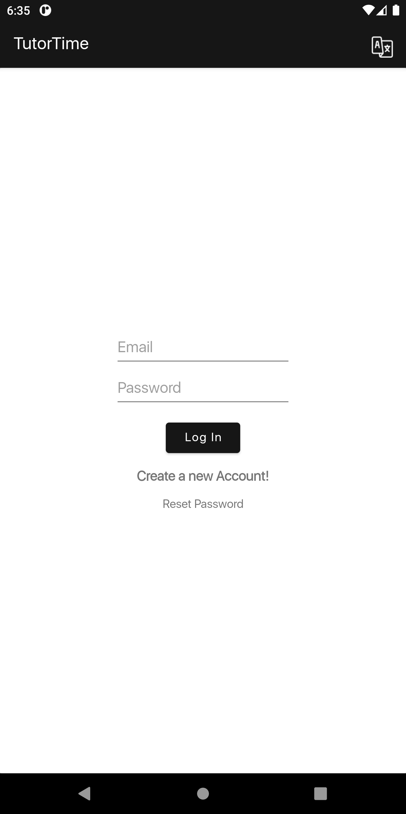
דפי הכניסה לאפליקציה
דף כניסת המשתמש:
משתמש אשר יש לו כבר חשבון צריך למלא את הפרטים הבאים: דוא"ל וסיסמא וע"י כך יוכל להיכנס לאפליקציה.
אם זהו משתמש חדש יש ללחוץ להרשמה לאפליקציה.
משתמש קיים אשר שכח את סיסמתו יוכל לבקש איפוס סיסמא וישלח אליו קישור למייל.

Slide 20
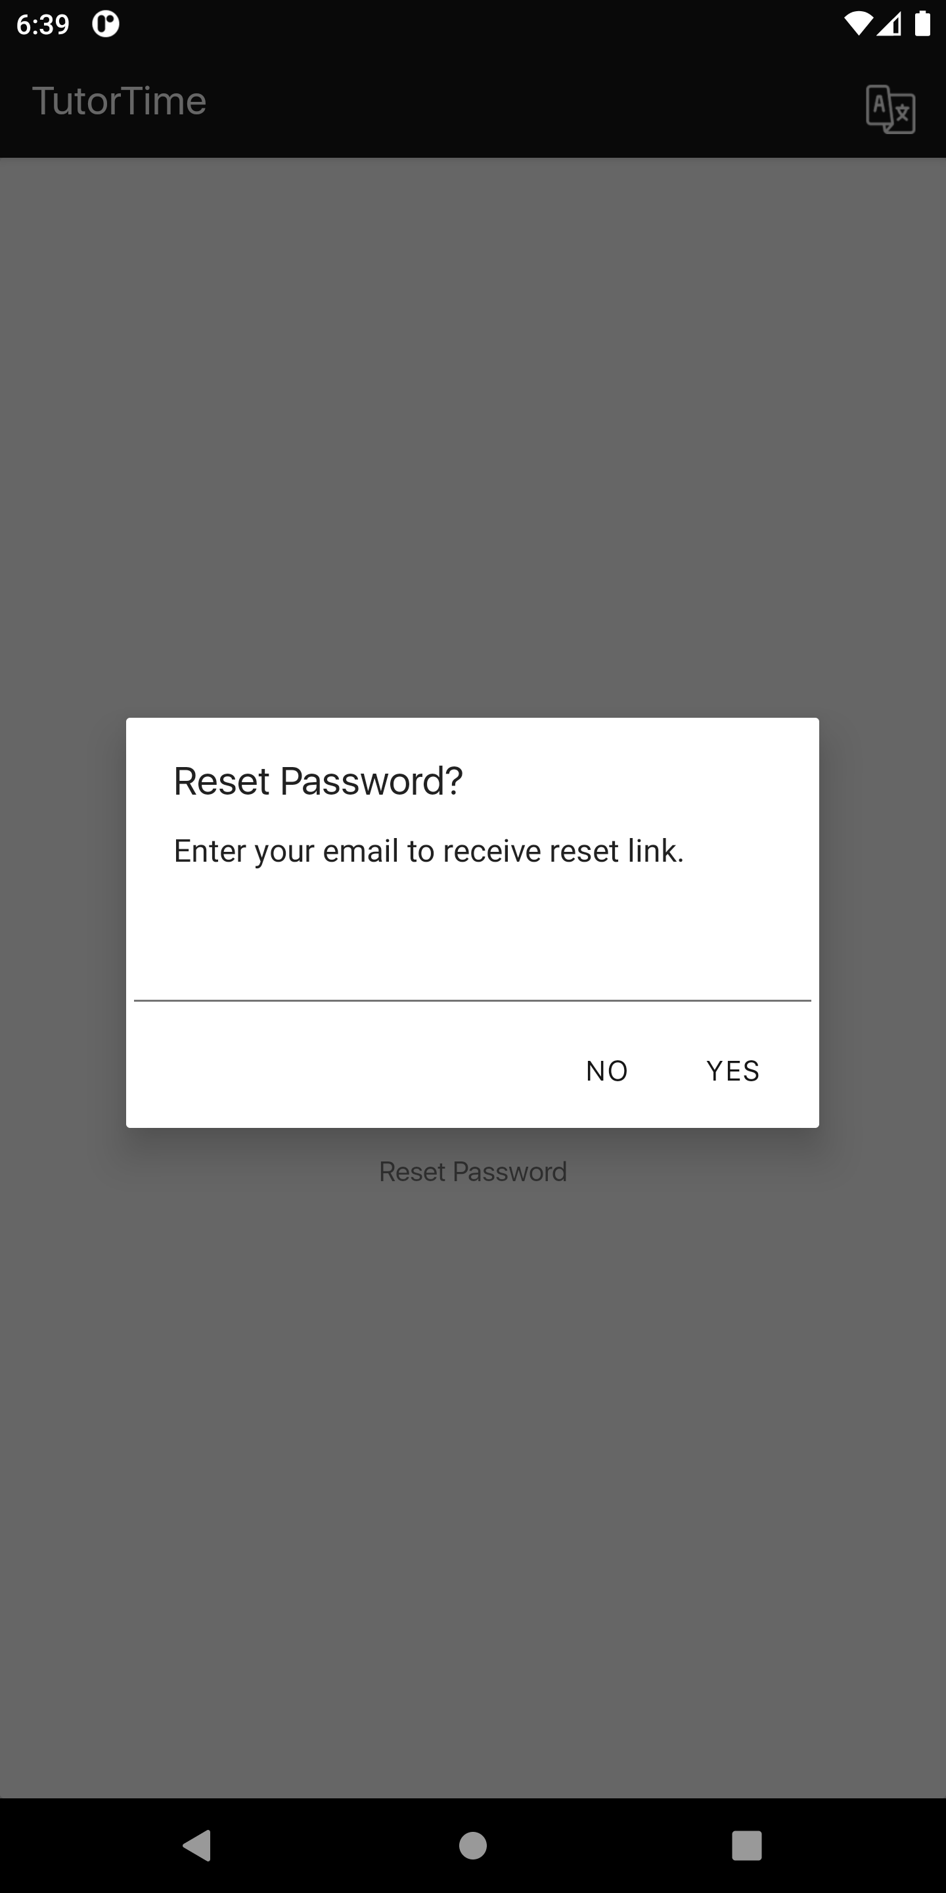
דפי הכניסה לאפליקציה
שחזור סיסמא:
המשתמש צריך למלא את כתובת הדוא"ל שלו ויוכל לשחזר את הסיסמא לאפליקציה.

Slide 21
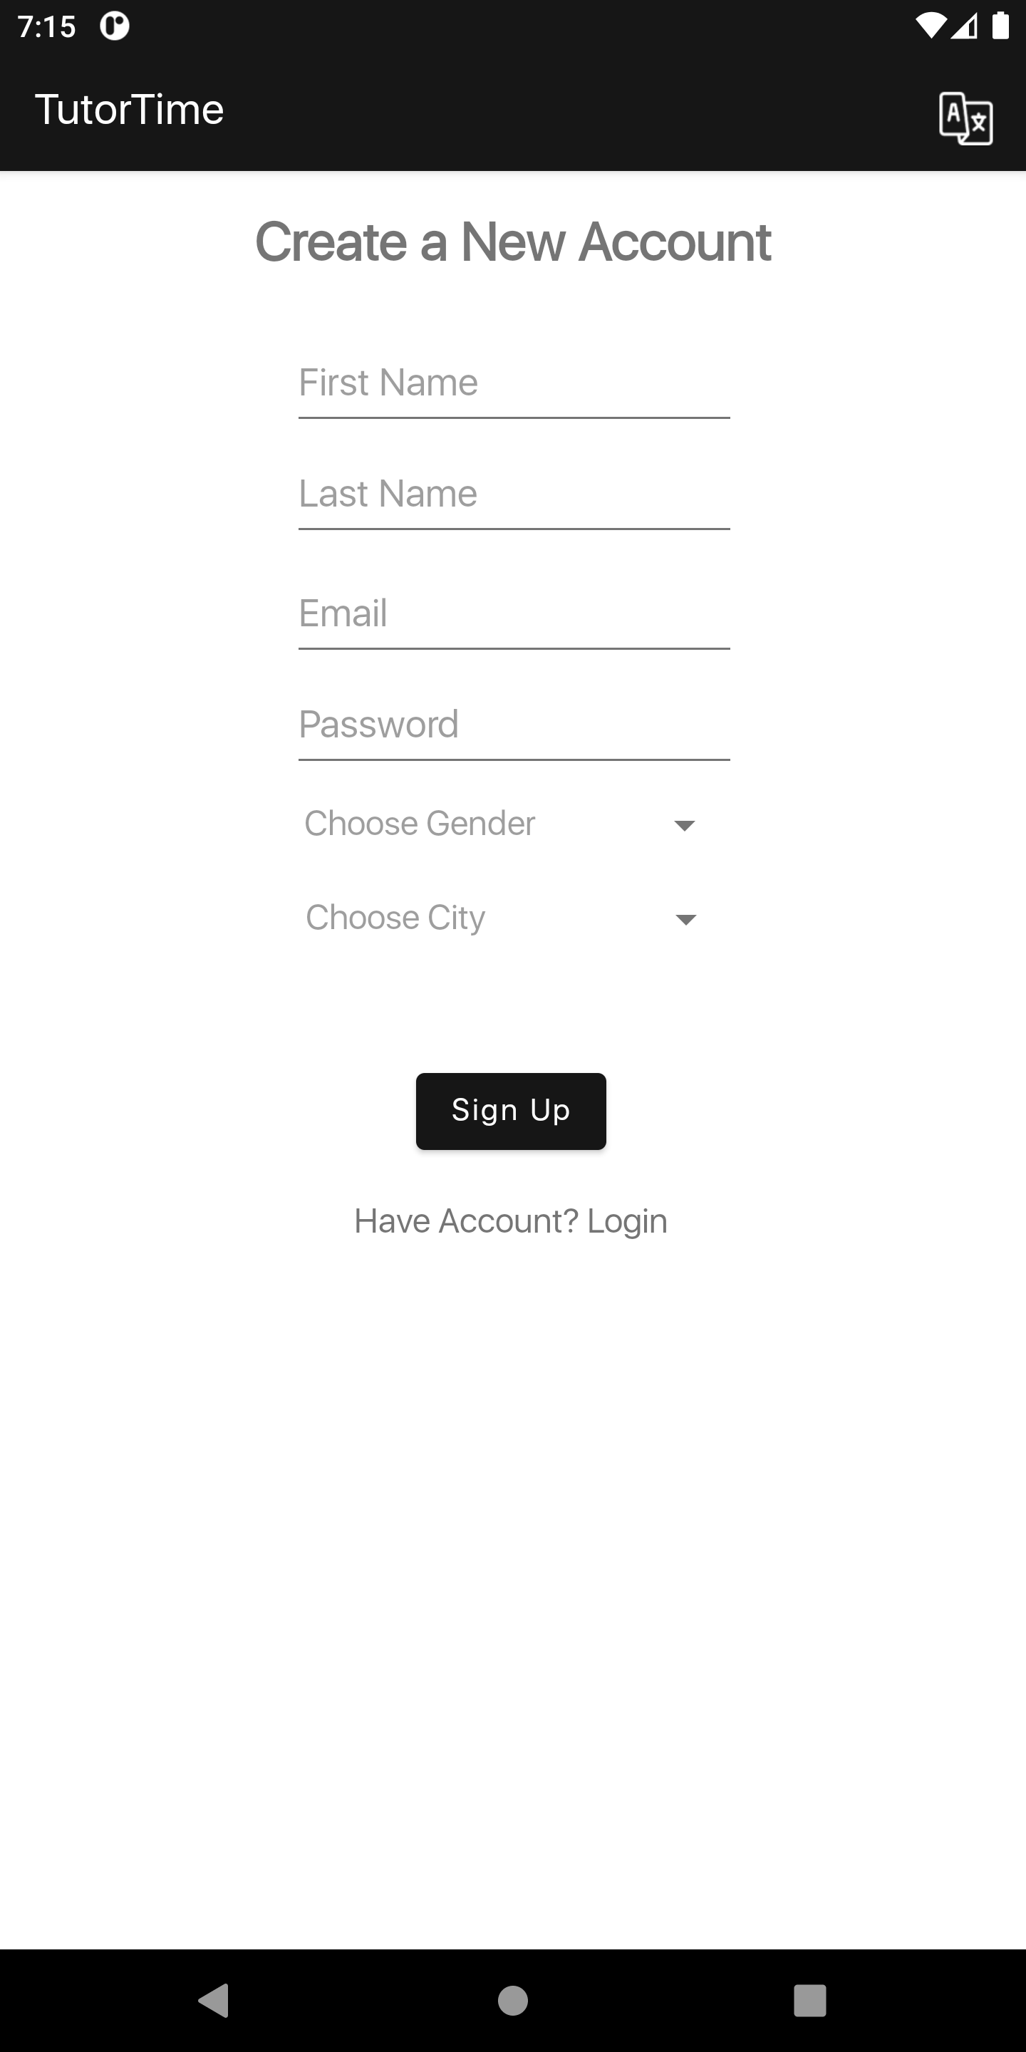
דפי הכניסה לאפליקציה
יצירת משתמש חדש:
המשתמש צריך למלא את הפרטים האישיים שלו ויוכל להירשם לאפליקציה.
אם למשתמש כבר קיים חשבון יוכל לחזור למסך ההתחברות ולהתחבר לאפליקציה.

Slide 22
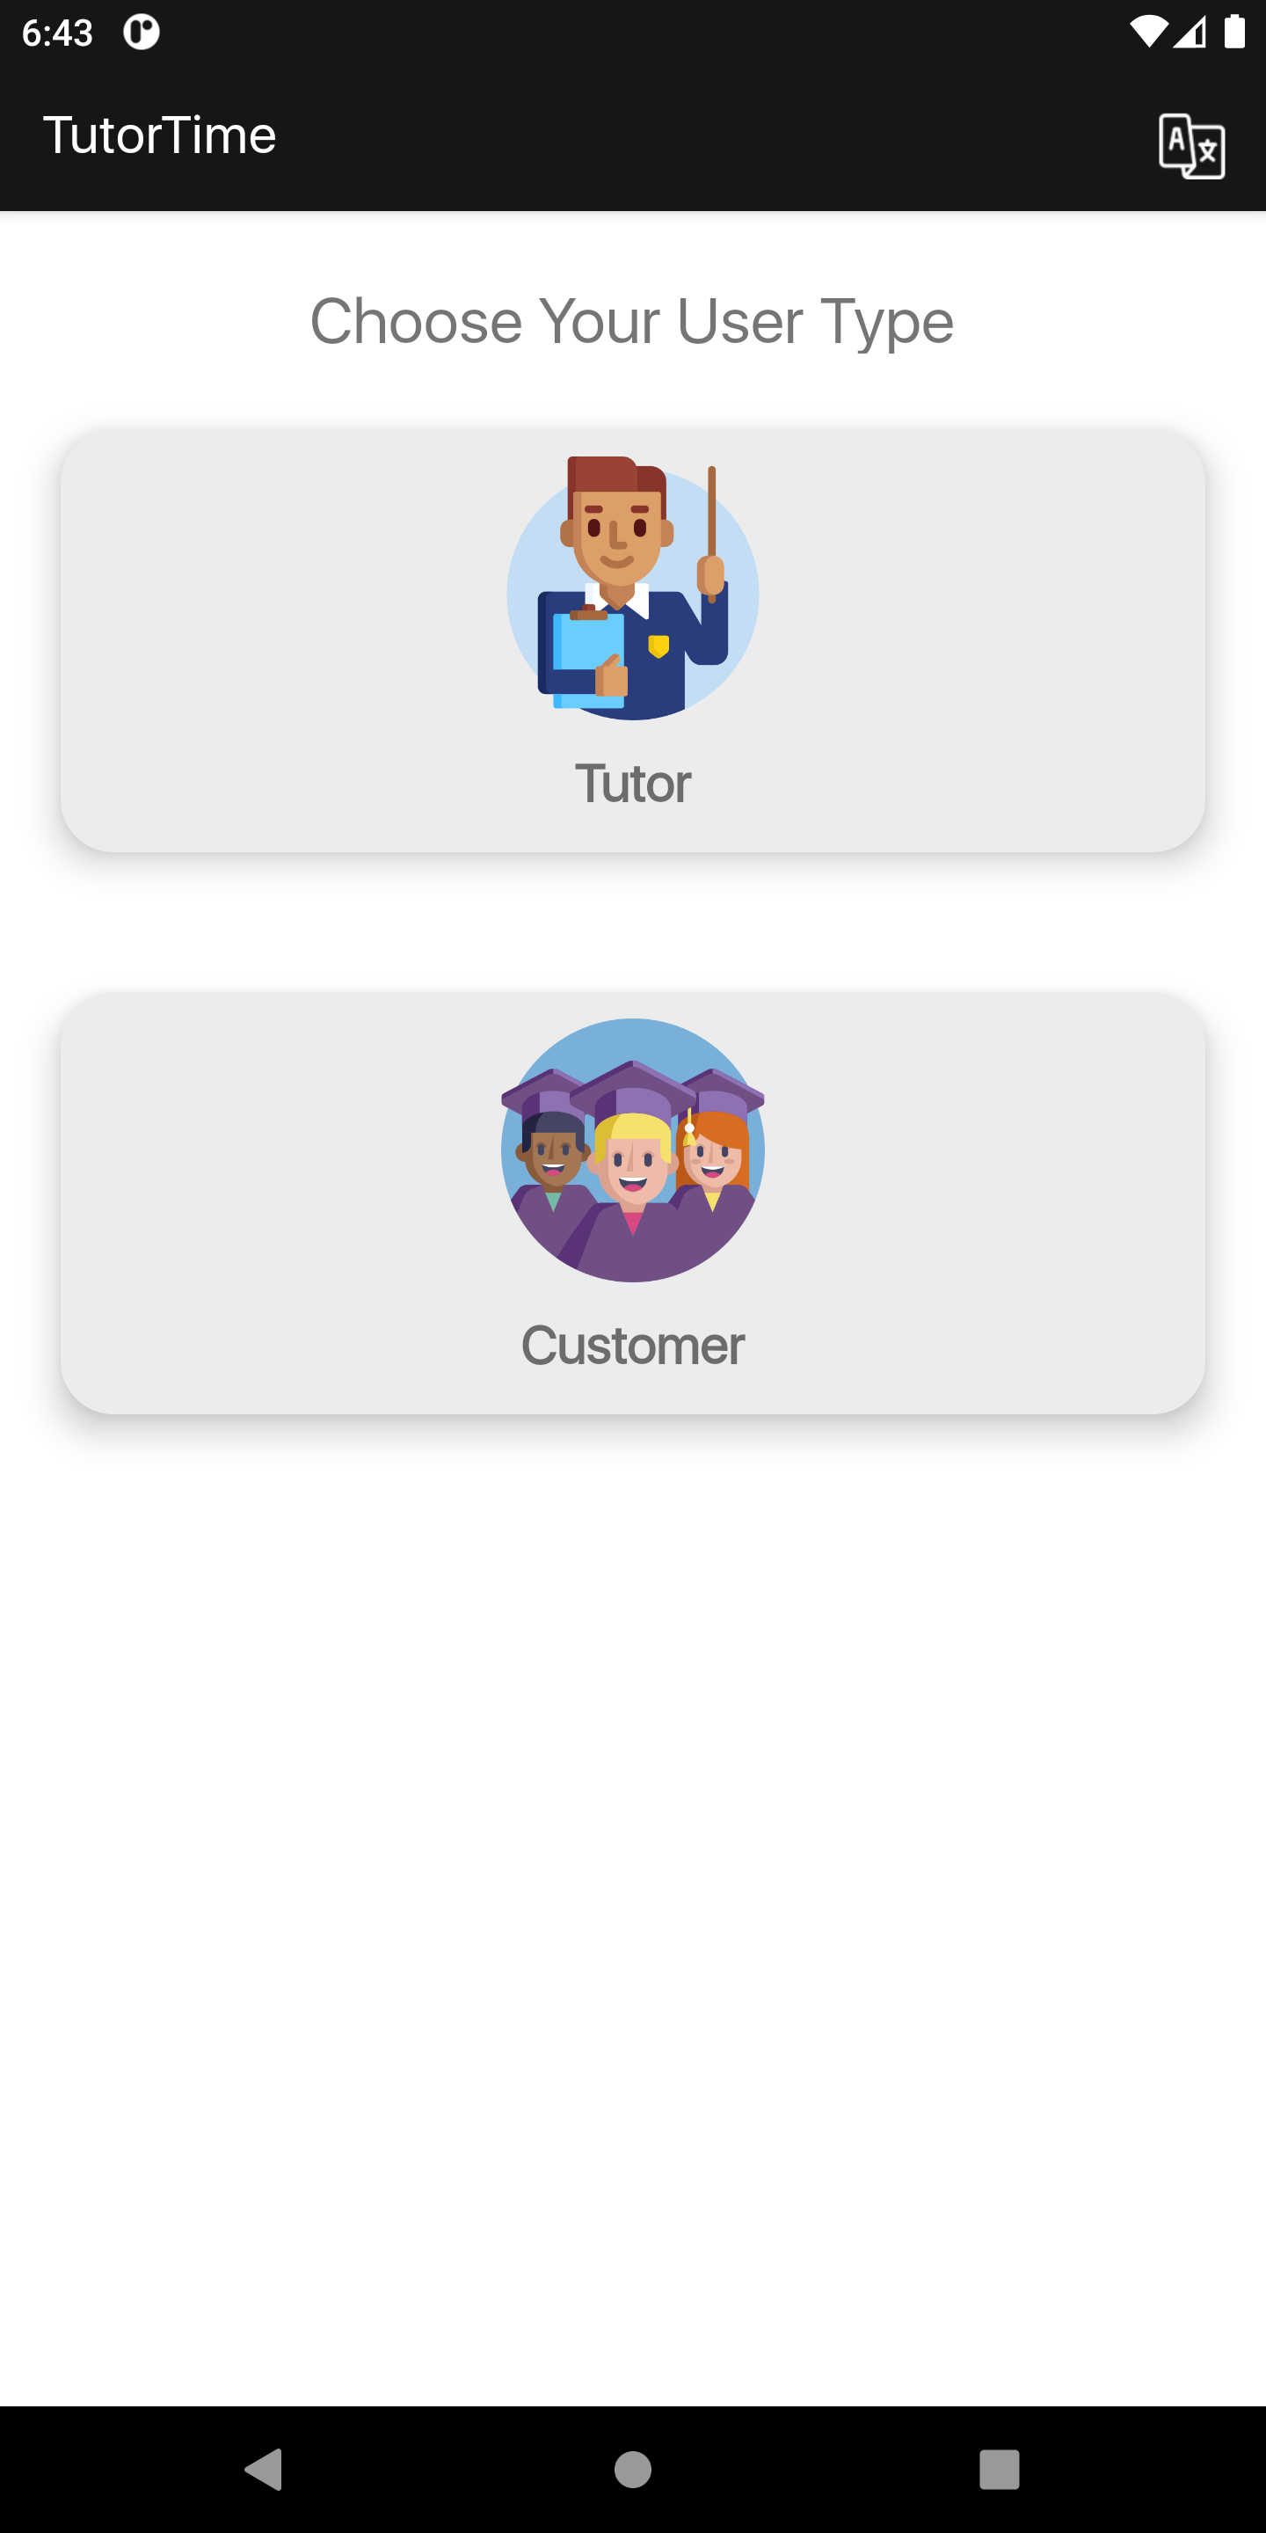
דפי הכניסה לאפליקציה
בחירת סוג משתמש:
המשתמש צריך לבחור האם להיכנס לאפליקציה בתור מורה או תלמיד.

Slide 23
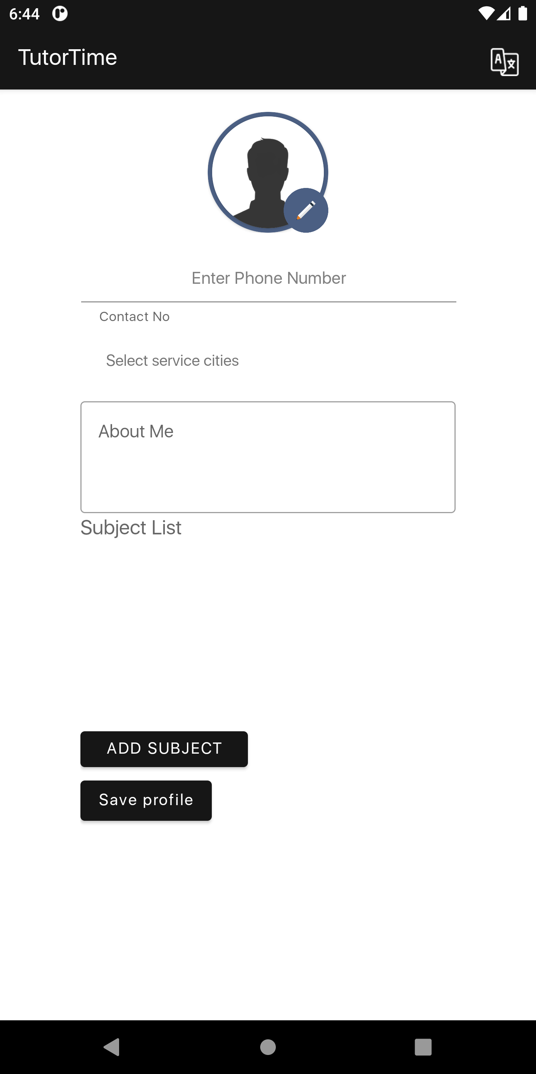
דפי הכניסה לאפליקציה
פתיחת כרטיס מורה:
כאשר המשתמש בחר להיכנס כמורה.
על מנת לפתוח כרטיס מורה על המשתמש להזין: מס' פלאפון, הוספת מקצוע (שם, סוג לימוד ומחיר). במידה ובחר ללמד באופן פרונטלי עליו להזין גם את ערי הלימוד בהם ילמד.
כמו כן יוכל המשתמש להוסיף תמונת פרופיל, תיאור כללי עליו והוספת ניסיון לכל מקצוע.

Slide 24
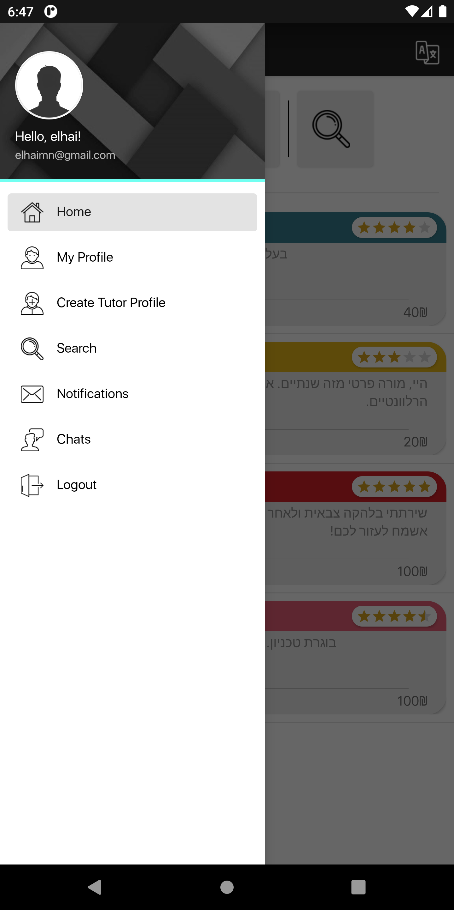
תפריט התלמיד
התפריט של התלמיד:
תפריט ברור ומפורט על מנת ליצור לתלמיד סביבה נוחה ככל שאפשר באפליקציה.
התפריט כולל: מסך בית, פרופיל התלמיד, אפשרות ליצור פרופיל מורה, חיפוש מורים, התראות, צ'אט ליצירת קשר עם מורה והתנתקות מהאפליקציה.

Slide 25
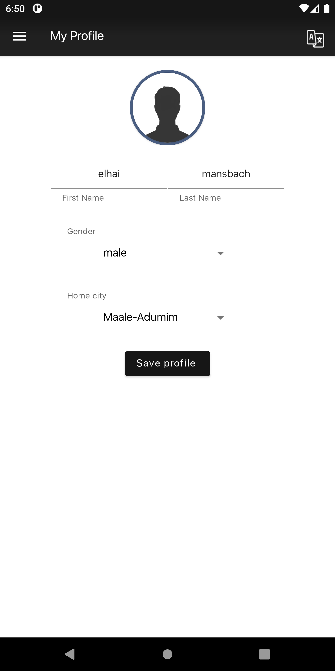
מסכי התלמיד
פרופיל התלמיד:
מסך המראה את פרטי התלמיד ומאפשר לעדכן אותם.

Slide 26

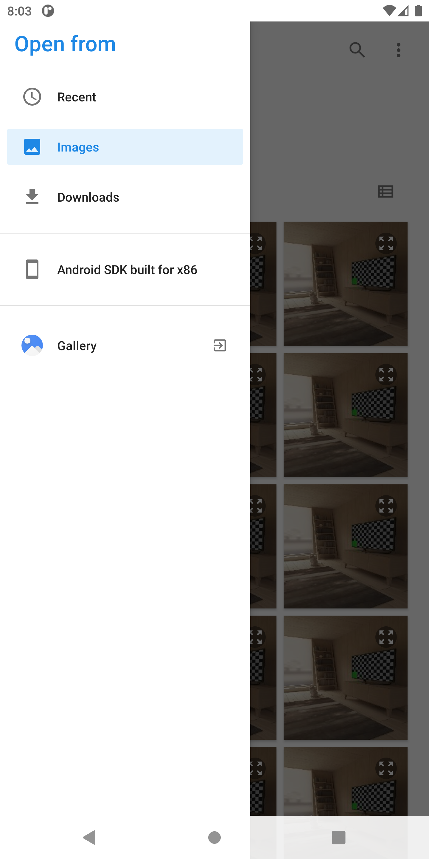
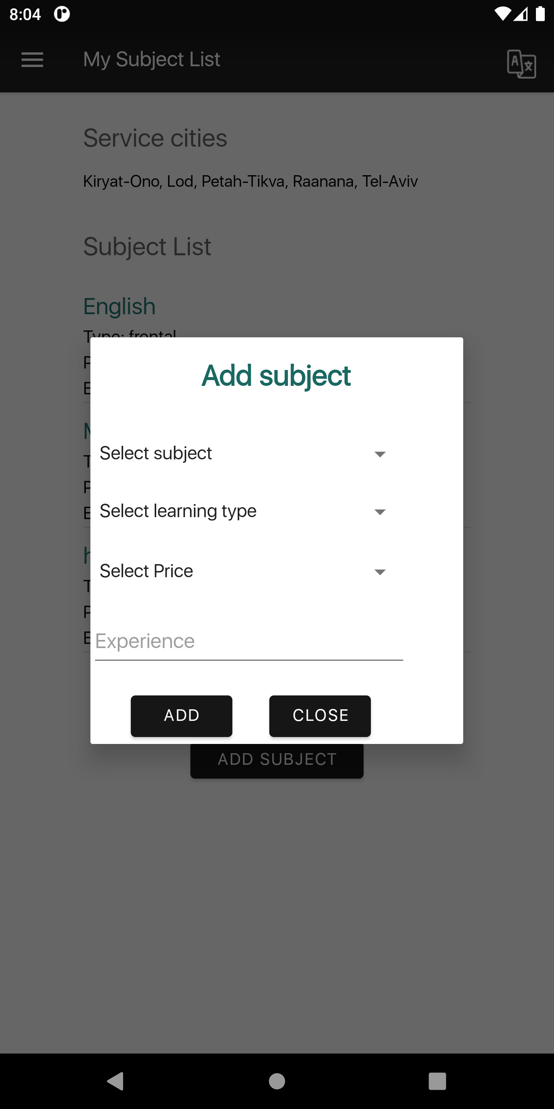
מסכי התלמיד
יצירת כרטיס מורה:
מסך המאפשר למשתמש לפתוח פרופיל של מורה באפליקציה ובכך להשתמש בה גם כמורה.
על המשתמש לבחור לפחות מקצוע לימוד אחד אותו הוא ילמד.
כמו כן, ישנה אפשרות לבחירת תמונה מהמכשיר.

Slide 27
מסכי התלמיד/המורה
מסך הבית:
מסך המציג את המורים המומלצים, ובעת לחיצה פותח את כרטיס המורה עם פרטיו.
כמו כן, ממסך זה ניתן לגשת ליתר המסכים בעזרת הכפתורים המיועדים לכך.

Slide 28
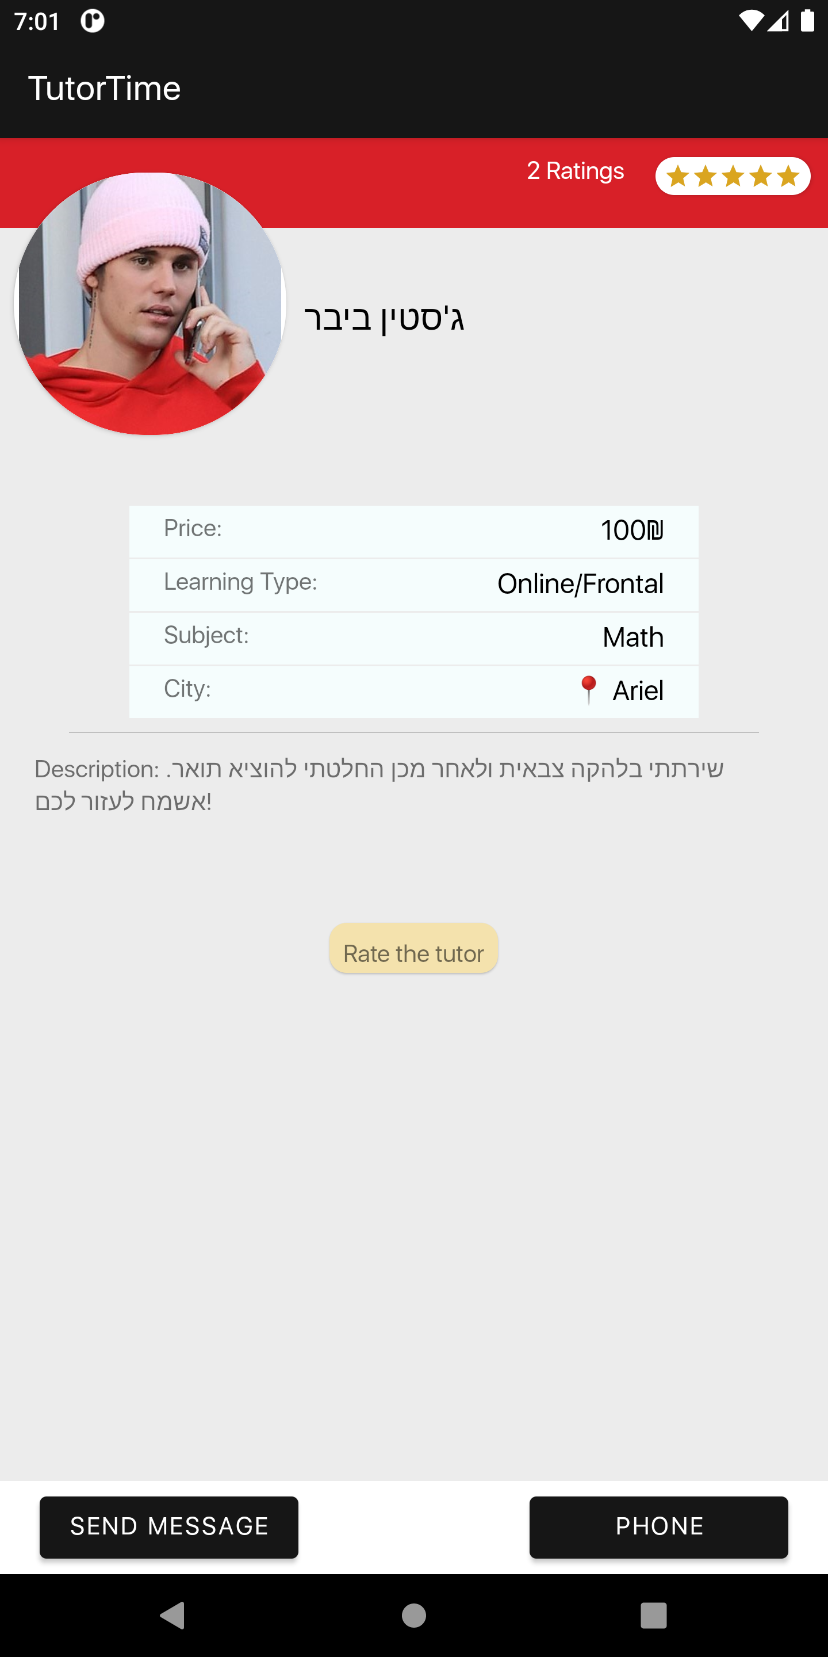
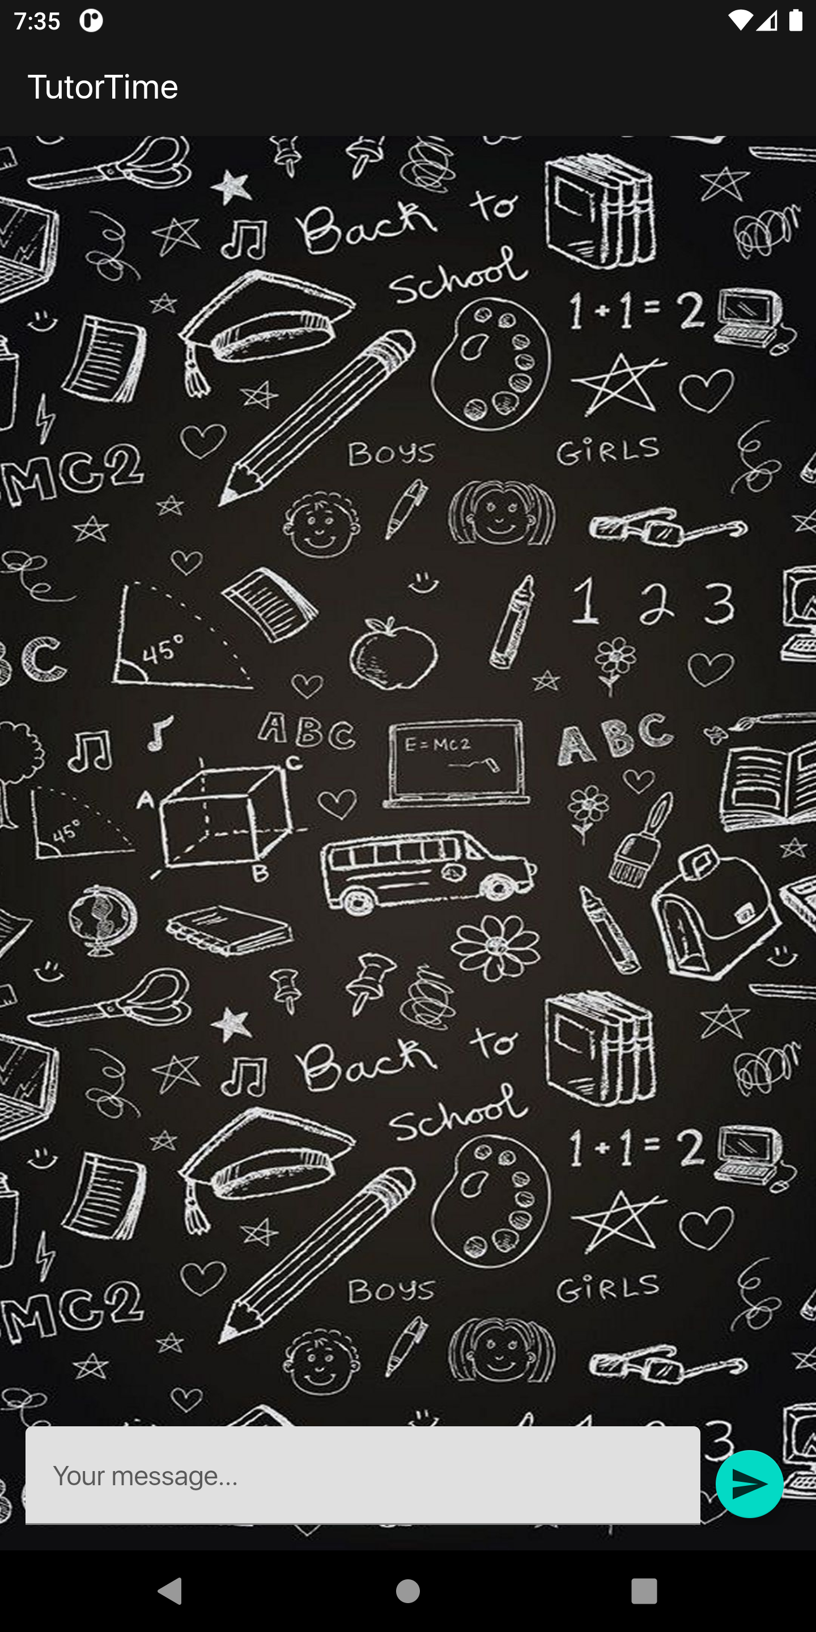
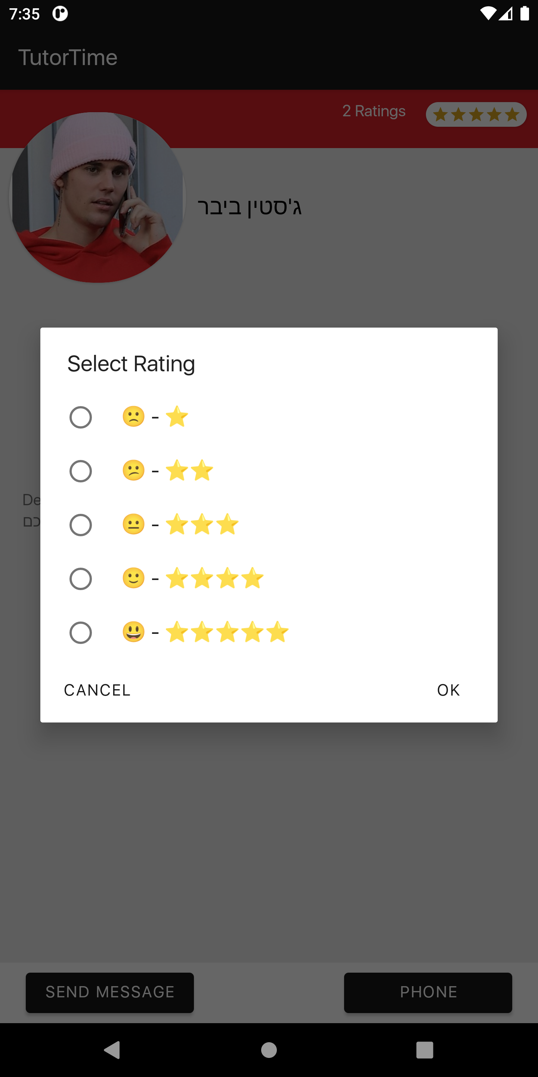
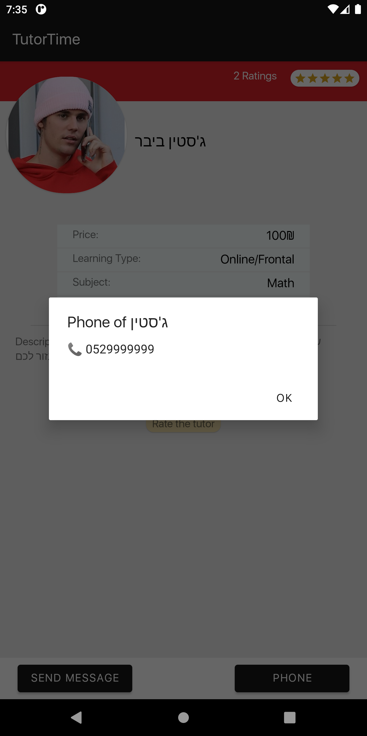
מסכי התלמיד/המורה
פרופיל כרטיס מורה:
מסך המראה את פרטי המורה במקצוע מסוים עם אפשרות לשלוח ליצור קשר עם המורה בעזרת צ'אט ולדרג אותו.

Slide 29
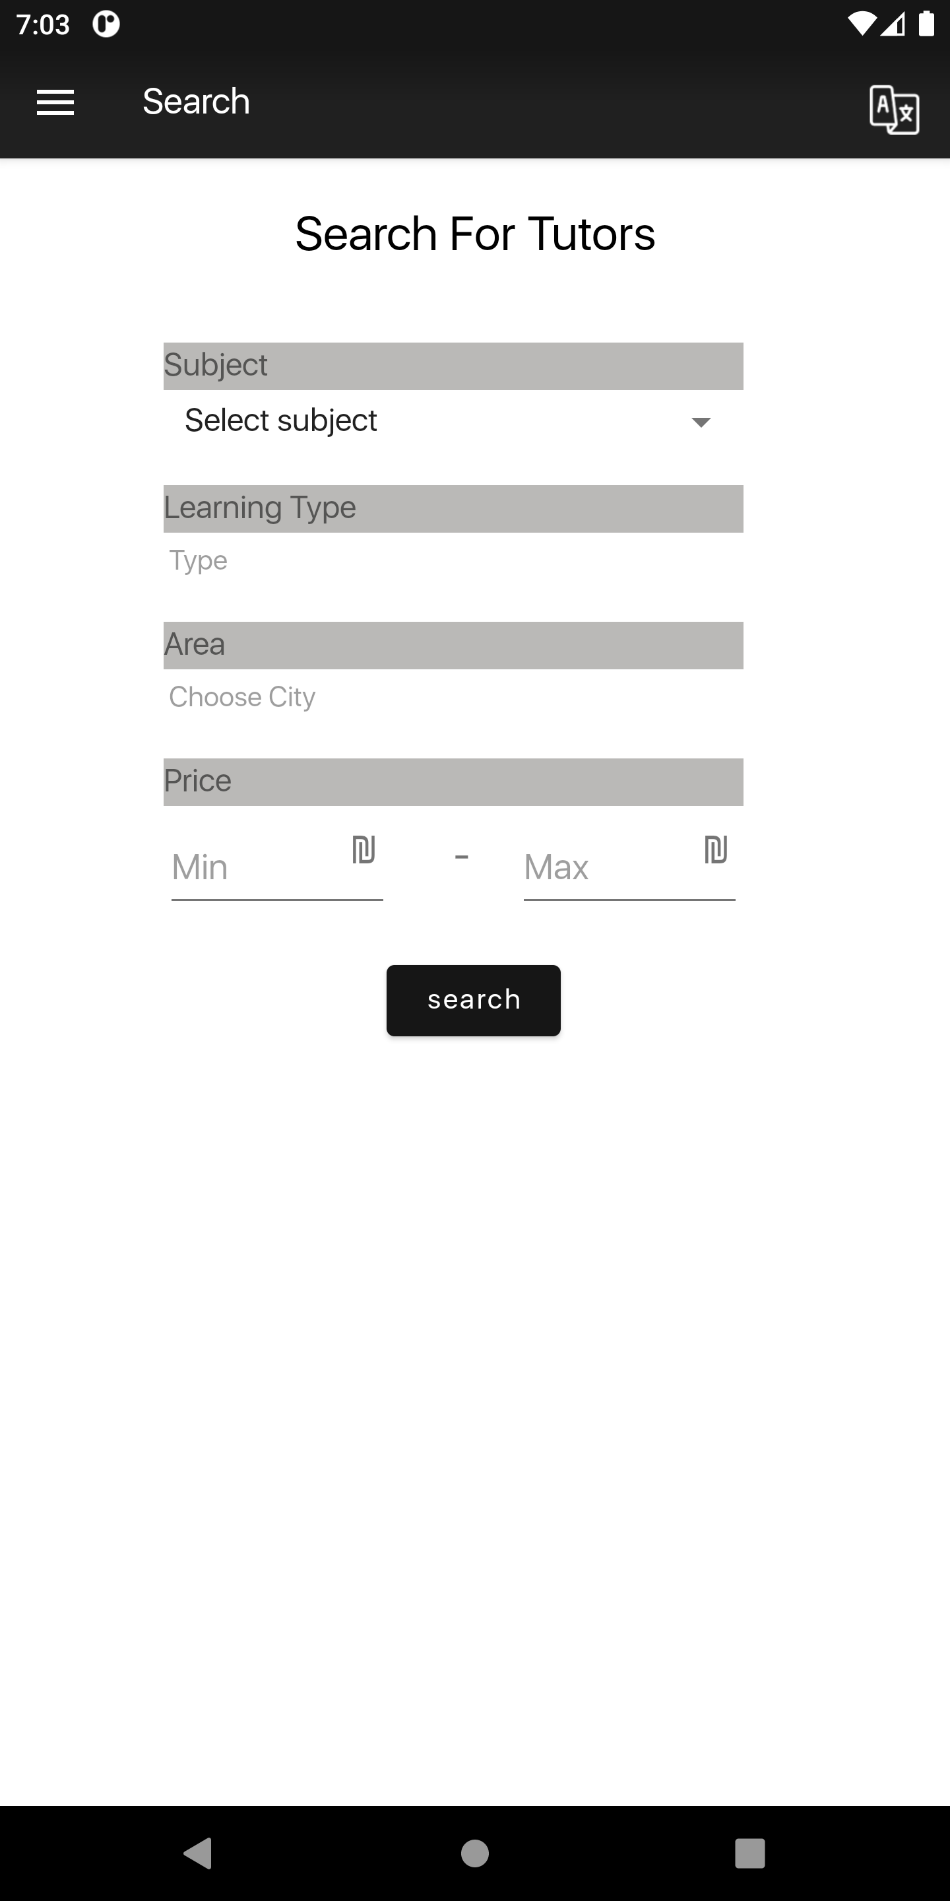
מסכי התלמיד/המורה
חיפוש:
מסך המאפשר למשתמש לחפש מורים עם אפשריות סינון לפי מקצוע, אופן הלימוד, אזור מגורים ומחיר.

Slide 30
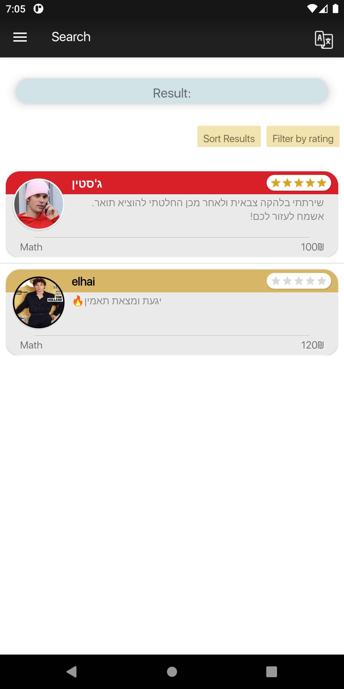
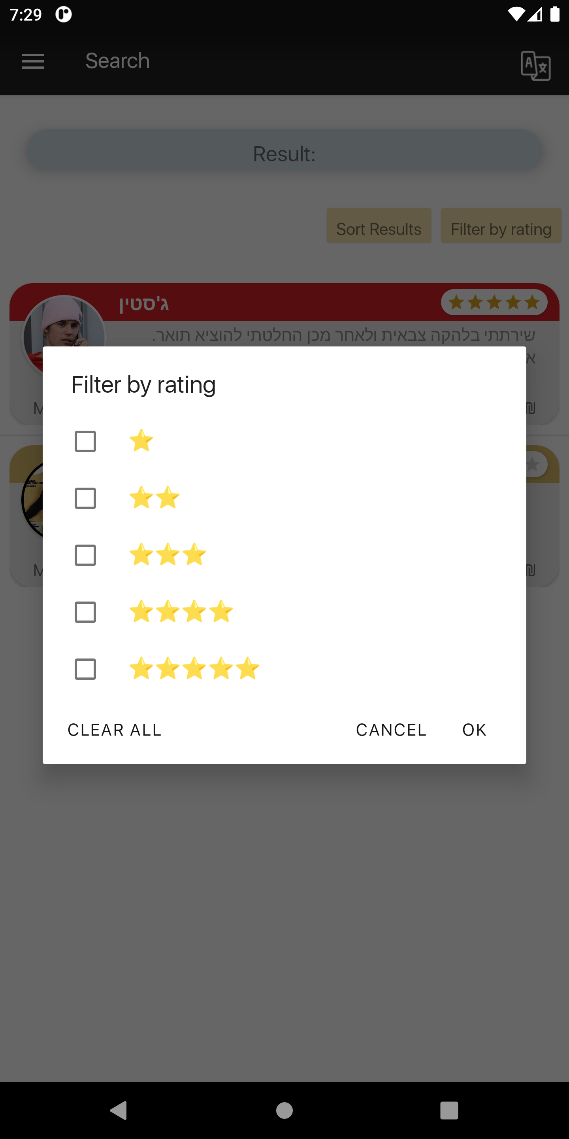
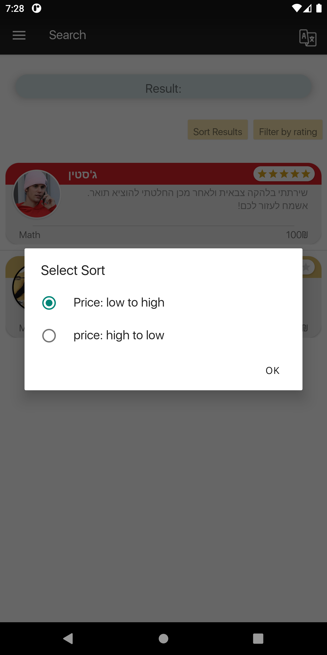
מסכי התלמיד/המורה
תוצאות החיפוש:
מסך המראה את כרטיסיות המורים שיצאו בתוצאות חיפוש.
כמו כן, ישנה אפשרות לסינון המורים שמוצגים לפי דירוגם או מיונם לפי מחיר לשיעור.

Slide 31
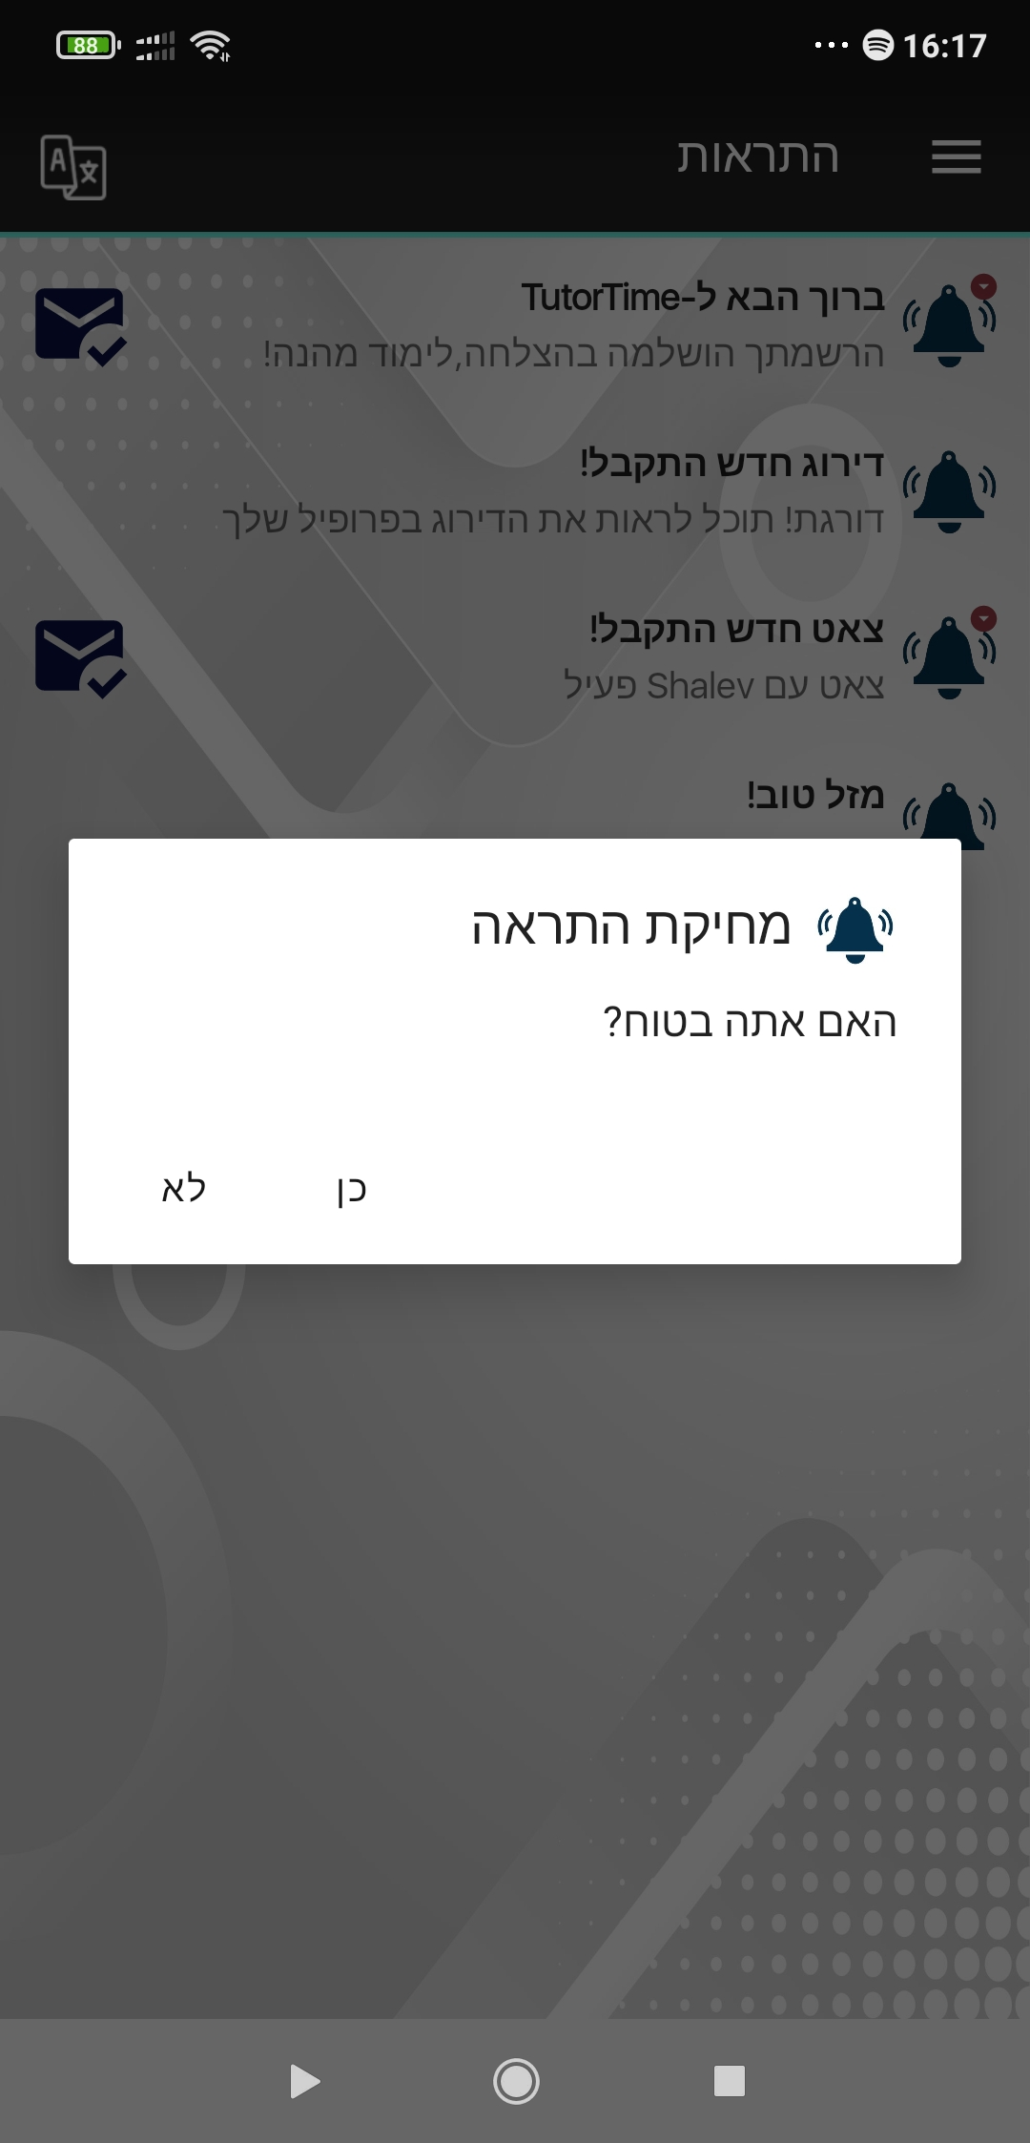
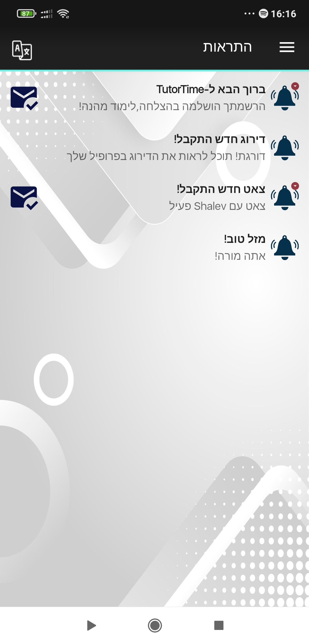
מסכי התלמיד/המורה
התראות:
מסך המציג את ההתראות שהתקבלו מהאפליקציה. לדוגמא- שההרשמה בוצעה בהצלחה, שהתקבל דירוג חדש, צ'אט חדש וכו' .
ניתן למחוק כל התראה או לסמן אותה כ"נקרא" על מנת שהתצוגה תהיה יותר מסודרת ונוחה למשתמש

Slide 32
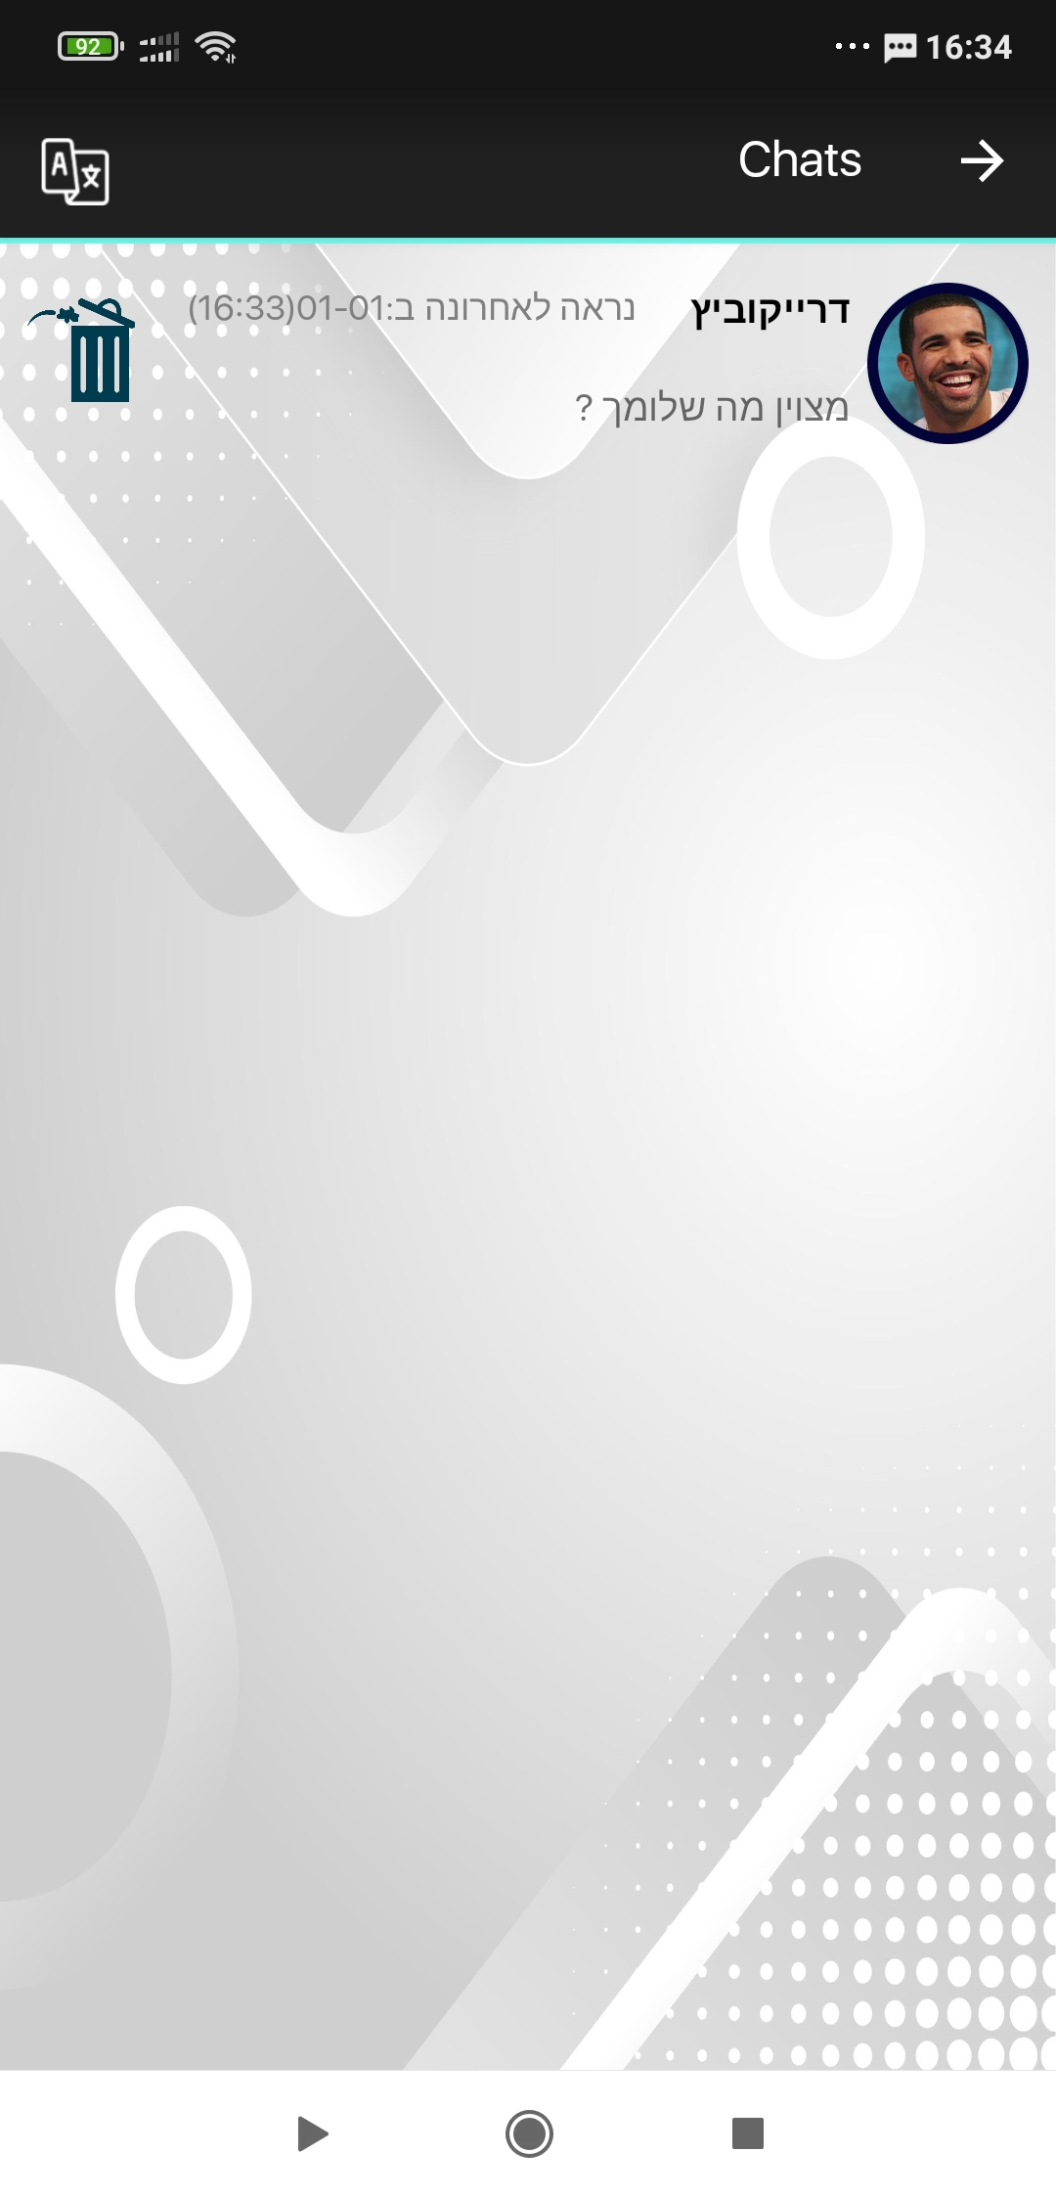
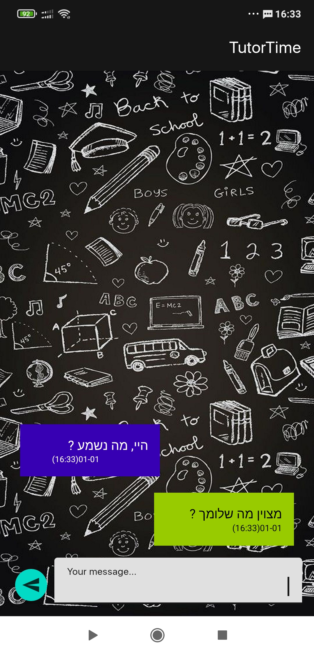
מסכי התלמיד/המורה
צ'אט:
מסך המציג את כלל הצ'אטים שהמשתמש לקח בהם חלק.
לכל צ'אט יש אפשרות של מחיקה והצגת הצ'אט .
בכל צ'אט מוצגת ההודעה האחרונה שנשלחה בו , שם המשתמש של המורה\תלמיד וסטטוס המציג את הפעילות האחרונה שהייתה.

Slide 33
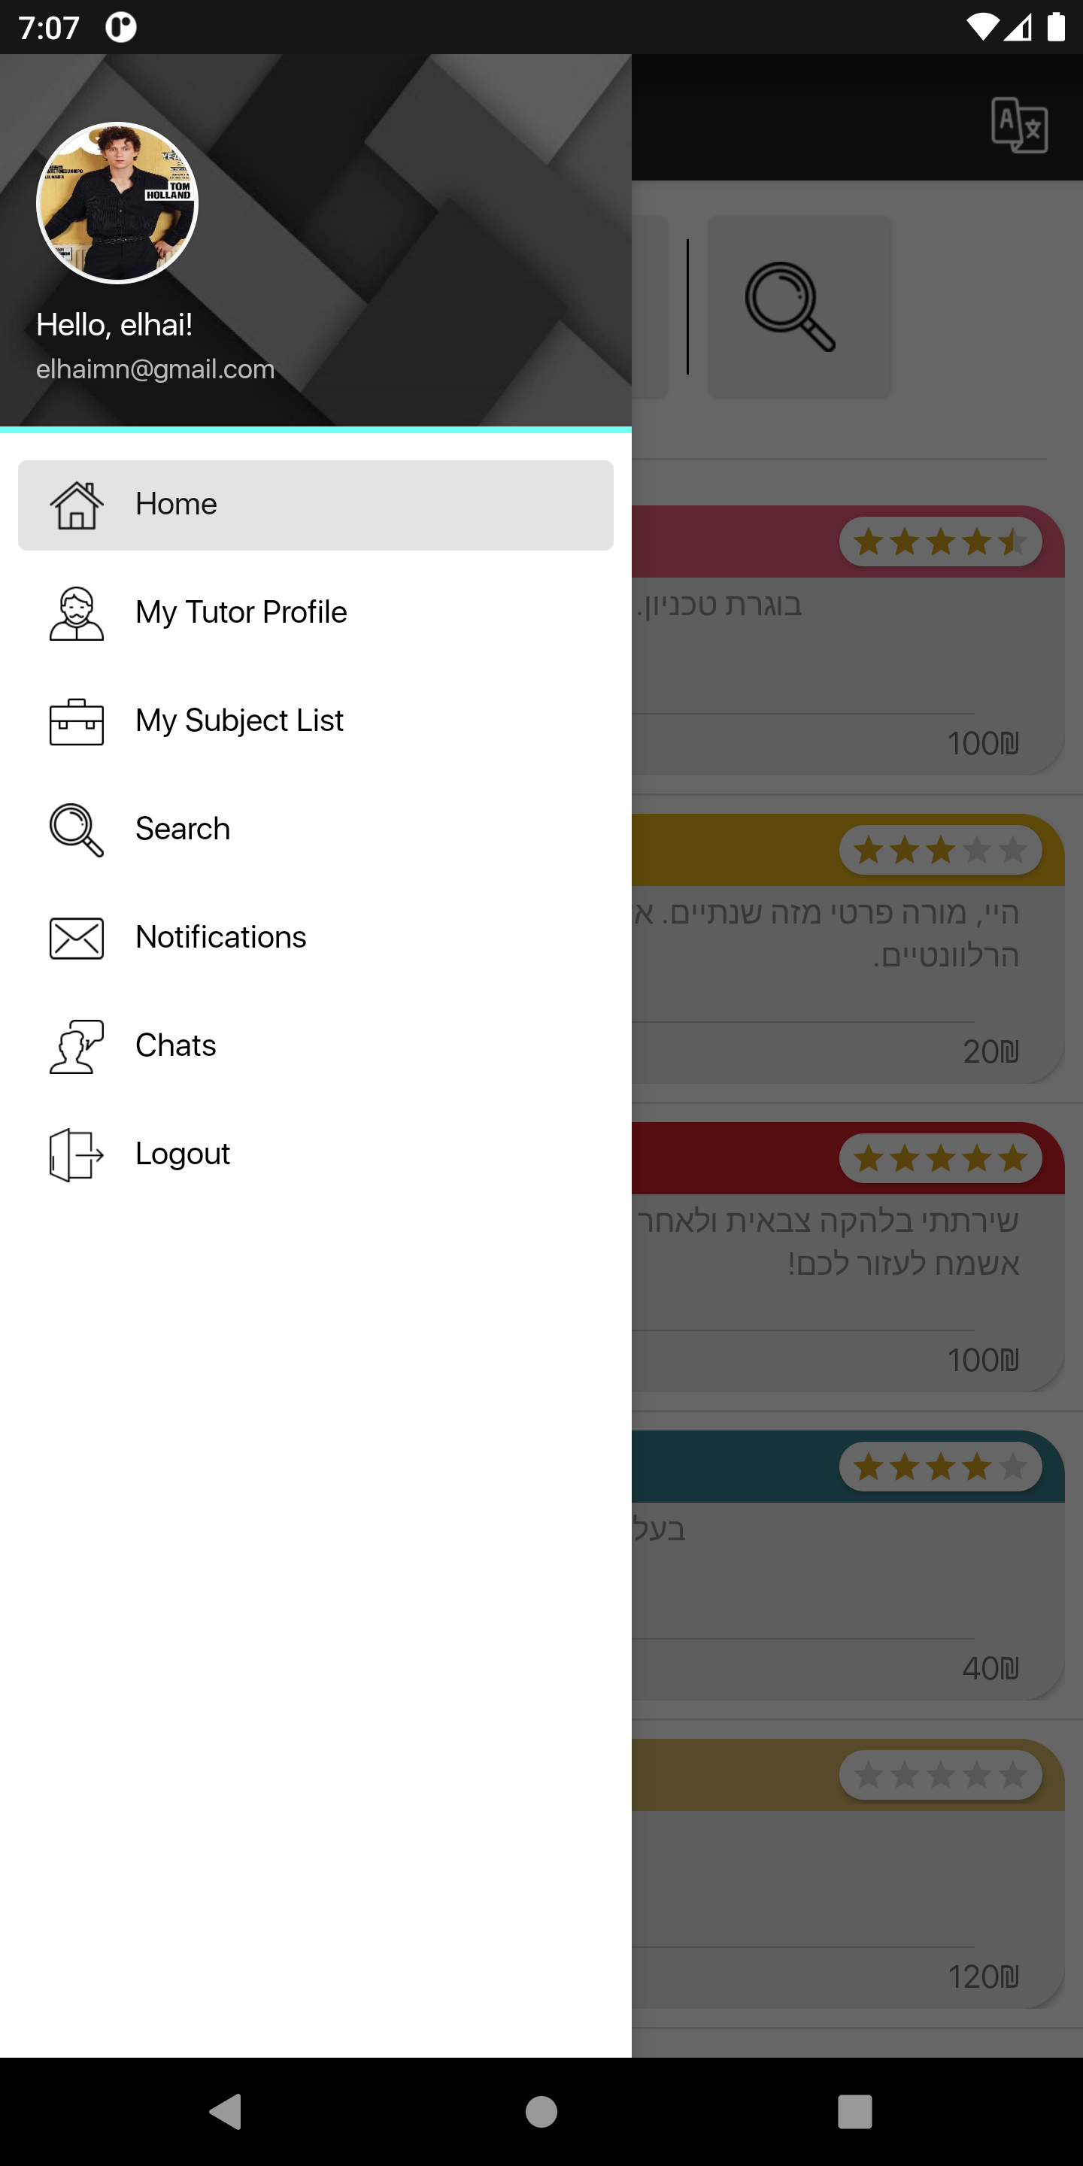
מסכי המורה
תפריט המורה:
תפריט ברור ומפורט על מנת ליצור למורה סביבה נוחה ככל שאפשר באפליקציה.
התפריט כולל: מסך בית, פרופיל המורה, המקצועות שהמורה מלמד, חיפוש, התראות, צ'אט והתנתקות מהאפליקציה.

Slide 34
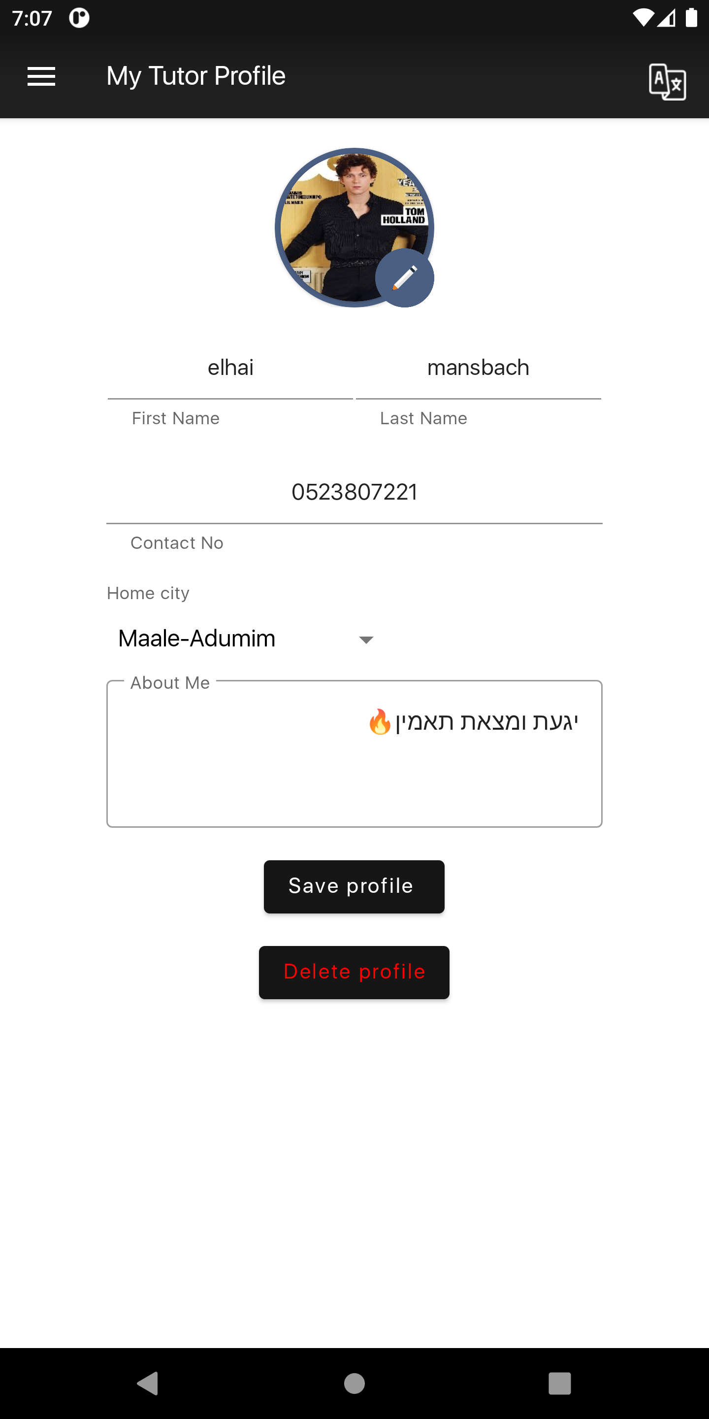
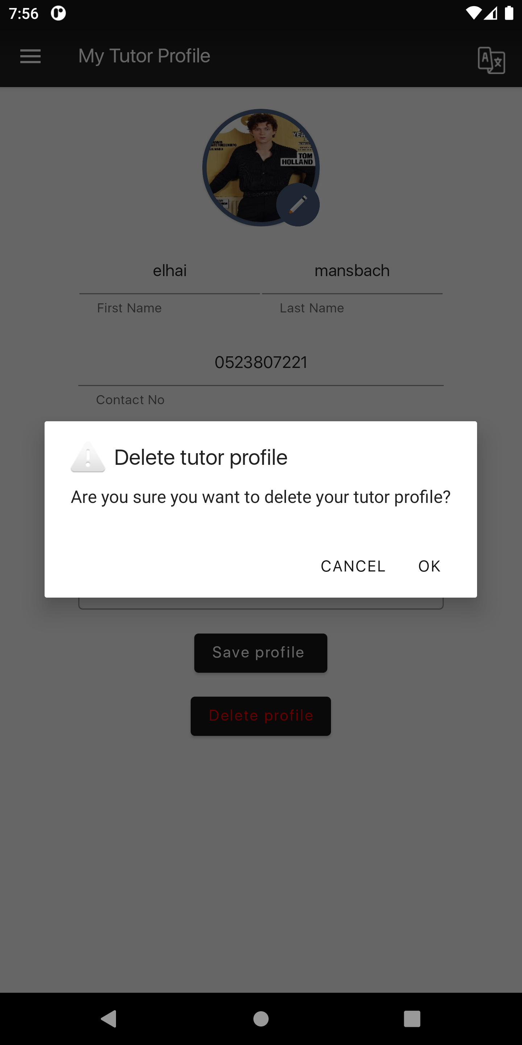
מסכי המורה
פרופיל המורה:
מסך המציג את פרטי המורה עם אפשרות לעדכון הפרטים או מחיקת הכרטיס. בעת המחיקה הכרטיס, המשתמש חוזר להשתמש באפליקציה בתור תלמיד.

Slide 35
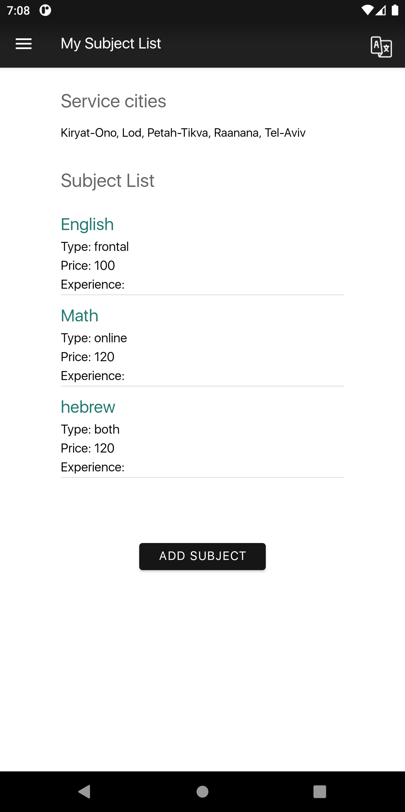
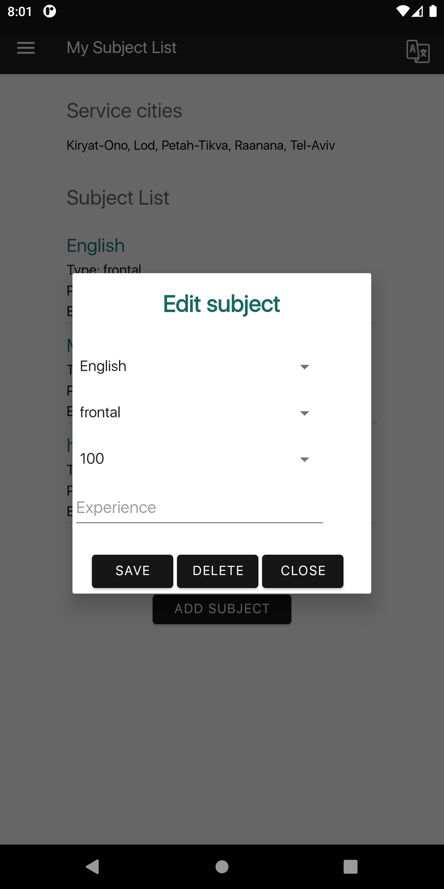
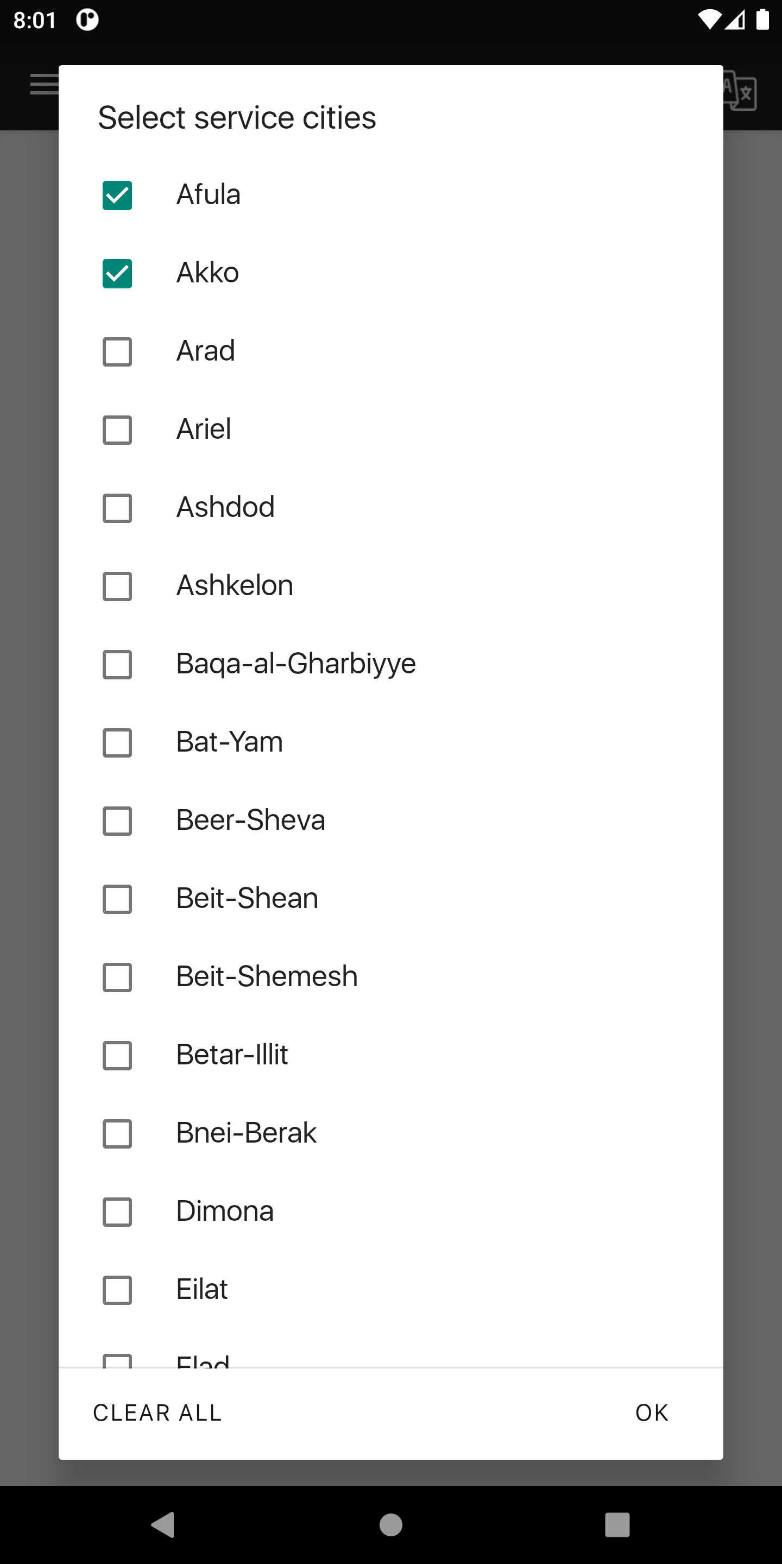
מסכי המורה
מקצועות המורה:
מסך המציג את המקצועות אותן המורה מלמד ואת והערים בהם מעביר את השיעורים הפרטיים.
בעת לחיצה על מקצוע קיים, למורה ישנה אפשרות לערוך או להסיר אותו.
כמו כן, למורה ישנה אפשרות להוסיף שיעורים ולעדכן את ערי הלימוד בכל עת.

Slide 36
פערים

Slide 37
פערים
הפער הבולט ביותר הוא תהליך ההתנהלות של הלקוח מול המורה.
בתהליך הייזום ההתקשרות של הלקוח עם המורה הייתה אמורה להתנהל ע"י לחיצת יד.
כלומר, לאחר מציאת מורה רלוונטי הלקוח שולח בקשת שירות מהמורה ובמידה והמורה
מעוניין גם הוא, המורה יאשר את הבקשה ובאותה פעולה יחשפו ללקוח פרטי
ההתקשרות של המורה.
בפועל המורה חושף את הפרטים שהזין לכולם אך נוסף מימוש של צ'אט אופציונאלי
למטרת בירור פרטים נוספים.
הפער נבע מטעמי נוחות ומהצורך למנוע דלילות בחוויות המשתמש באפליקציה.
בעקבות זאת, לא מומש מסד הנתונים שהיה מיועד לשמירת נתוני לחיצת היד.

Slide 38
פערים
הפער השני הוא תהליך מתן המשוב למורה.
בתהליך הייזום ביצוע משוב אמור היה להיות טקסטואלי (בנוסף לדירוג מספרי)
אך בגישה זו יש צורך במימושים נוספים שיכולים לבוא על חשבון הזמן שהוקצה
למימוש בסיס האפליקציה (לדוגמה, במשוב טקסטואלי יש צורך בסינון מילים
פוגעניות ויש צורך במימוש עריכת משוב מכיוון שמשובים חריפים עלולים לפגוע
במורים במידה והמורה והלקוח הגיעו כבר לפשרה לאחר זמן מה)
פער זה נובע אך ורק מאילוץ הזמן שניתן בתהליך הייזום.
בפועל מתן המשוב מתבצע ע"י דירוג מספרי חד פעמי מלקוח למורה.
בעקבות זאת, לא מומש מסד הנתונים שהיה מיועד לשמירת משוב טקסטואלי.

Slide 39
פערים מינוריים
הזדהות משתמש באפליקציה אמורה הייתה להתנהל ע"י שליחת קוד לאימייל ואימות
המשתמש באפליקציה ע"י הקוד.
בפועל, ההזדהות מתבצעת דרך האימייל (אך ללא קוד) ע"י firebase authentication.
בעקבות זאת, לא מומש מסד הנתונים שהיה מיועד לשמירת קודי ההזדהות.
חיפוש המורים לפי מרחק (במקרה של שיעור פרונטלי) היה אמור להתבצע לפי
מרחק גאוגרפי משוער (לדוגמה, לפי מחוזים).
בפועל, החיפוש מתבצע לפי סימון ערים (לכל הפחות עיר אחת ולכל היותר כל
הערים בחיפוש אחד) על מנת למקד את החיפוש.
אי ארגון והפרדה של הלוגיקה העסקית סביב firebase cloud functoin (אופציונאלי).

Slide 40
קישור לגיטהאב
https://github.com/AlmogJakov/TutorTime.git

